Slide 1

RALLYE ART 2022
CATEGORIE 6e/5e

Slide 2
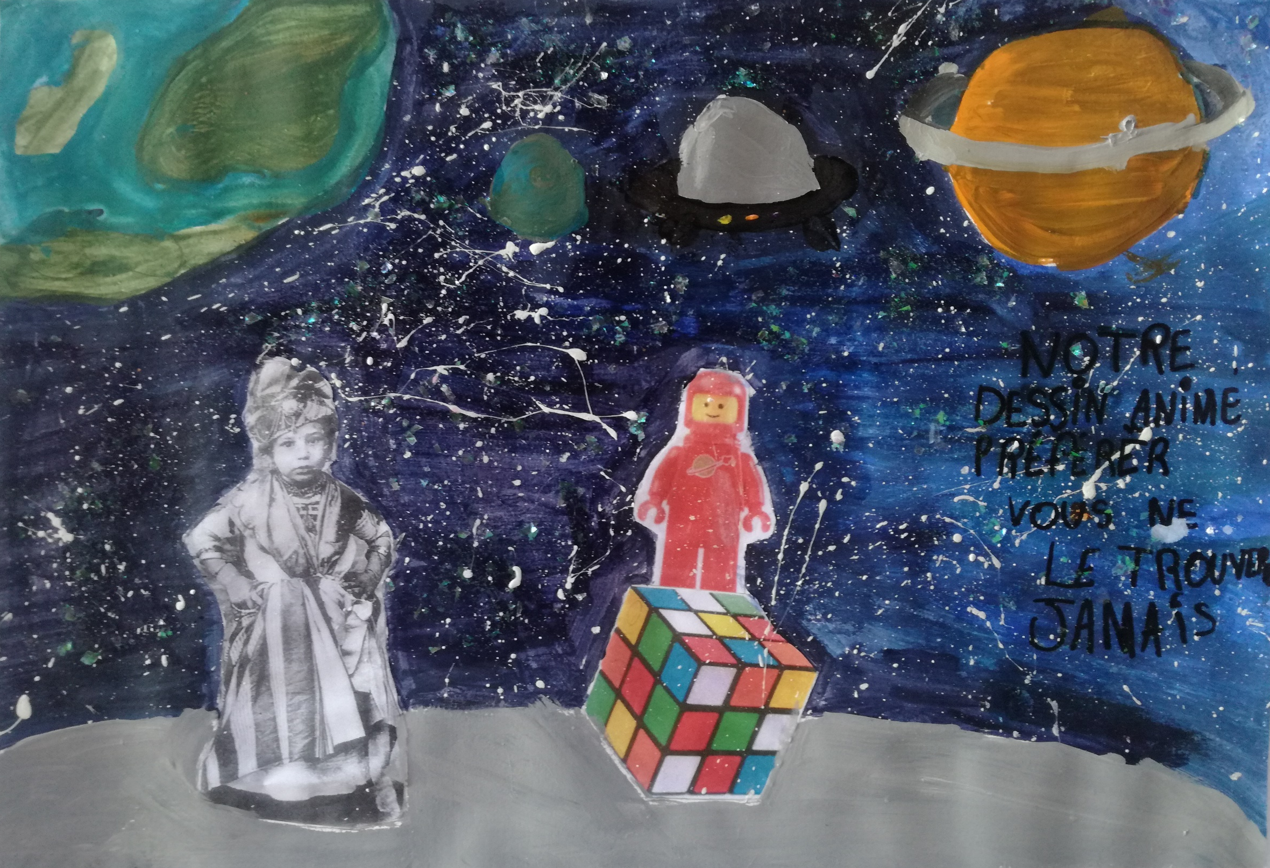
Thais
&
Cécile

Slide 3
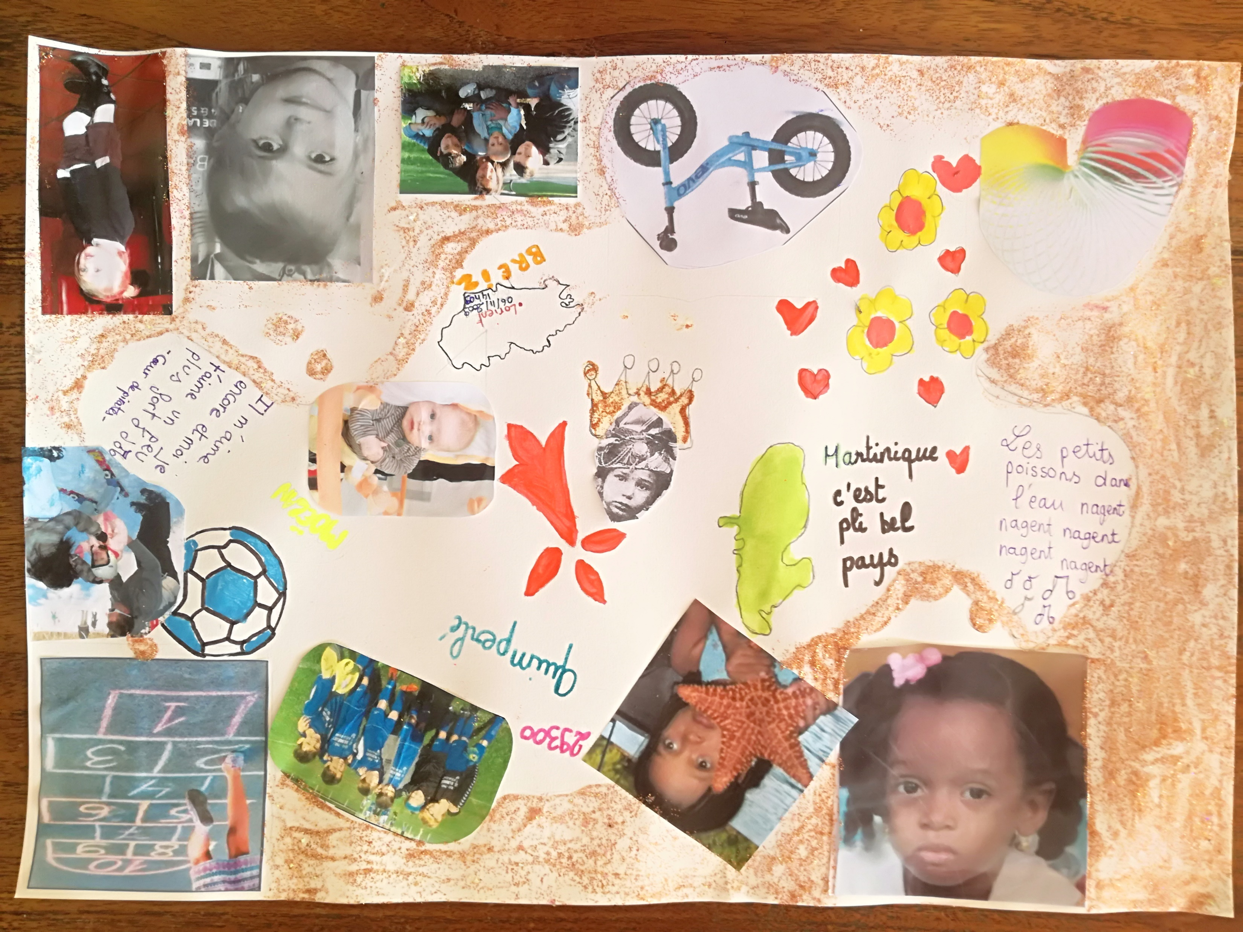
Lilou
&
Méline

Slide 4
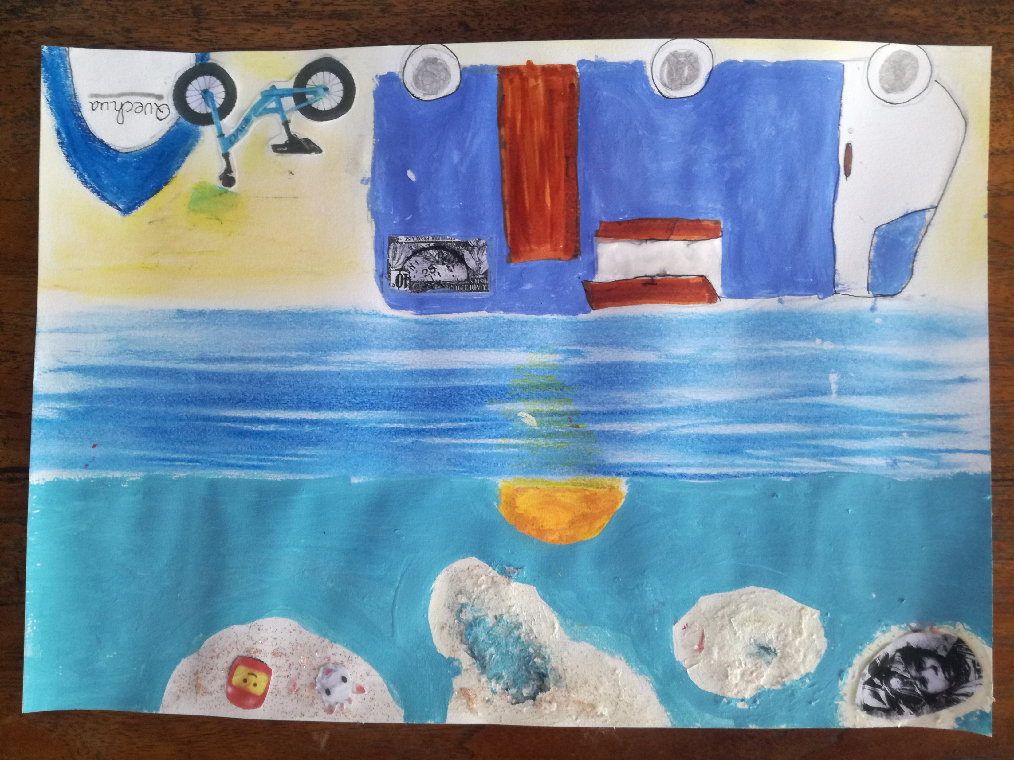
Jeanne
&
Saona

Slide 5
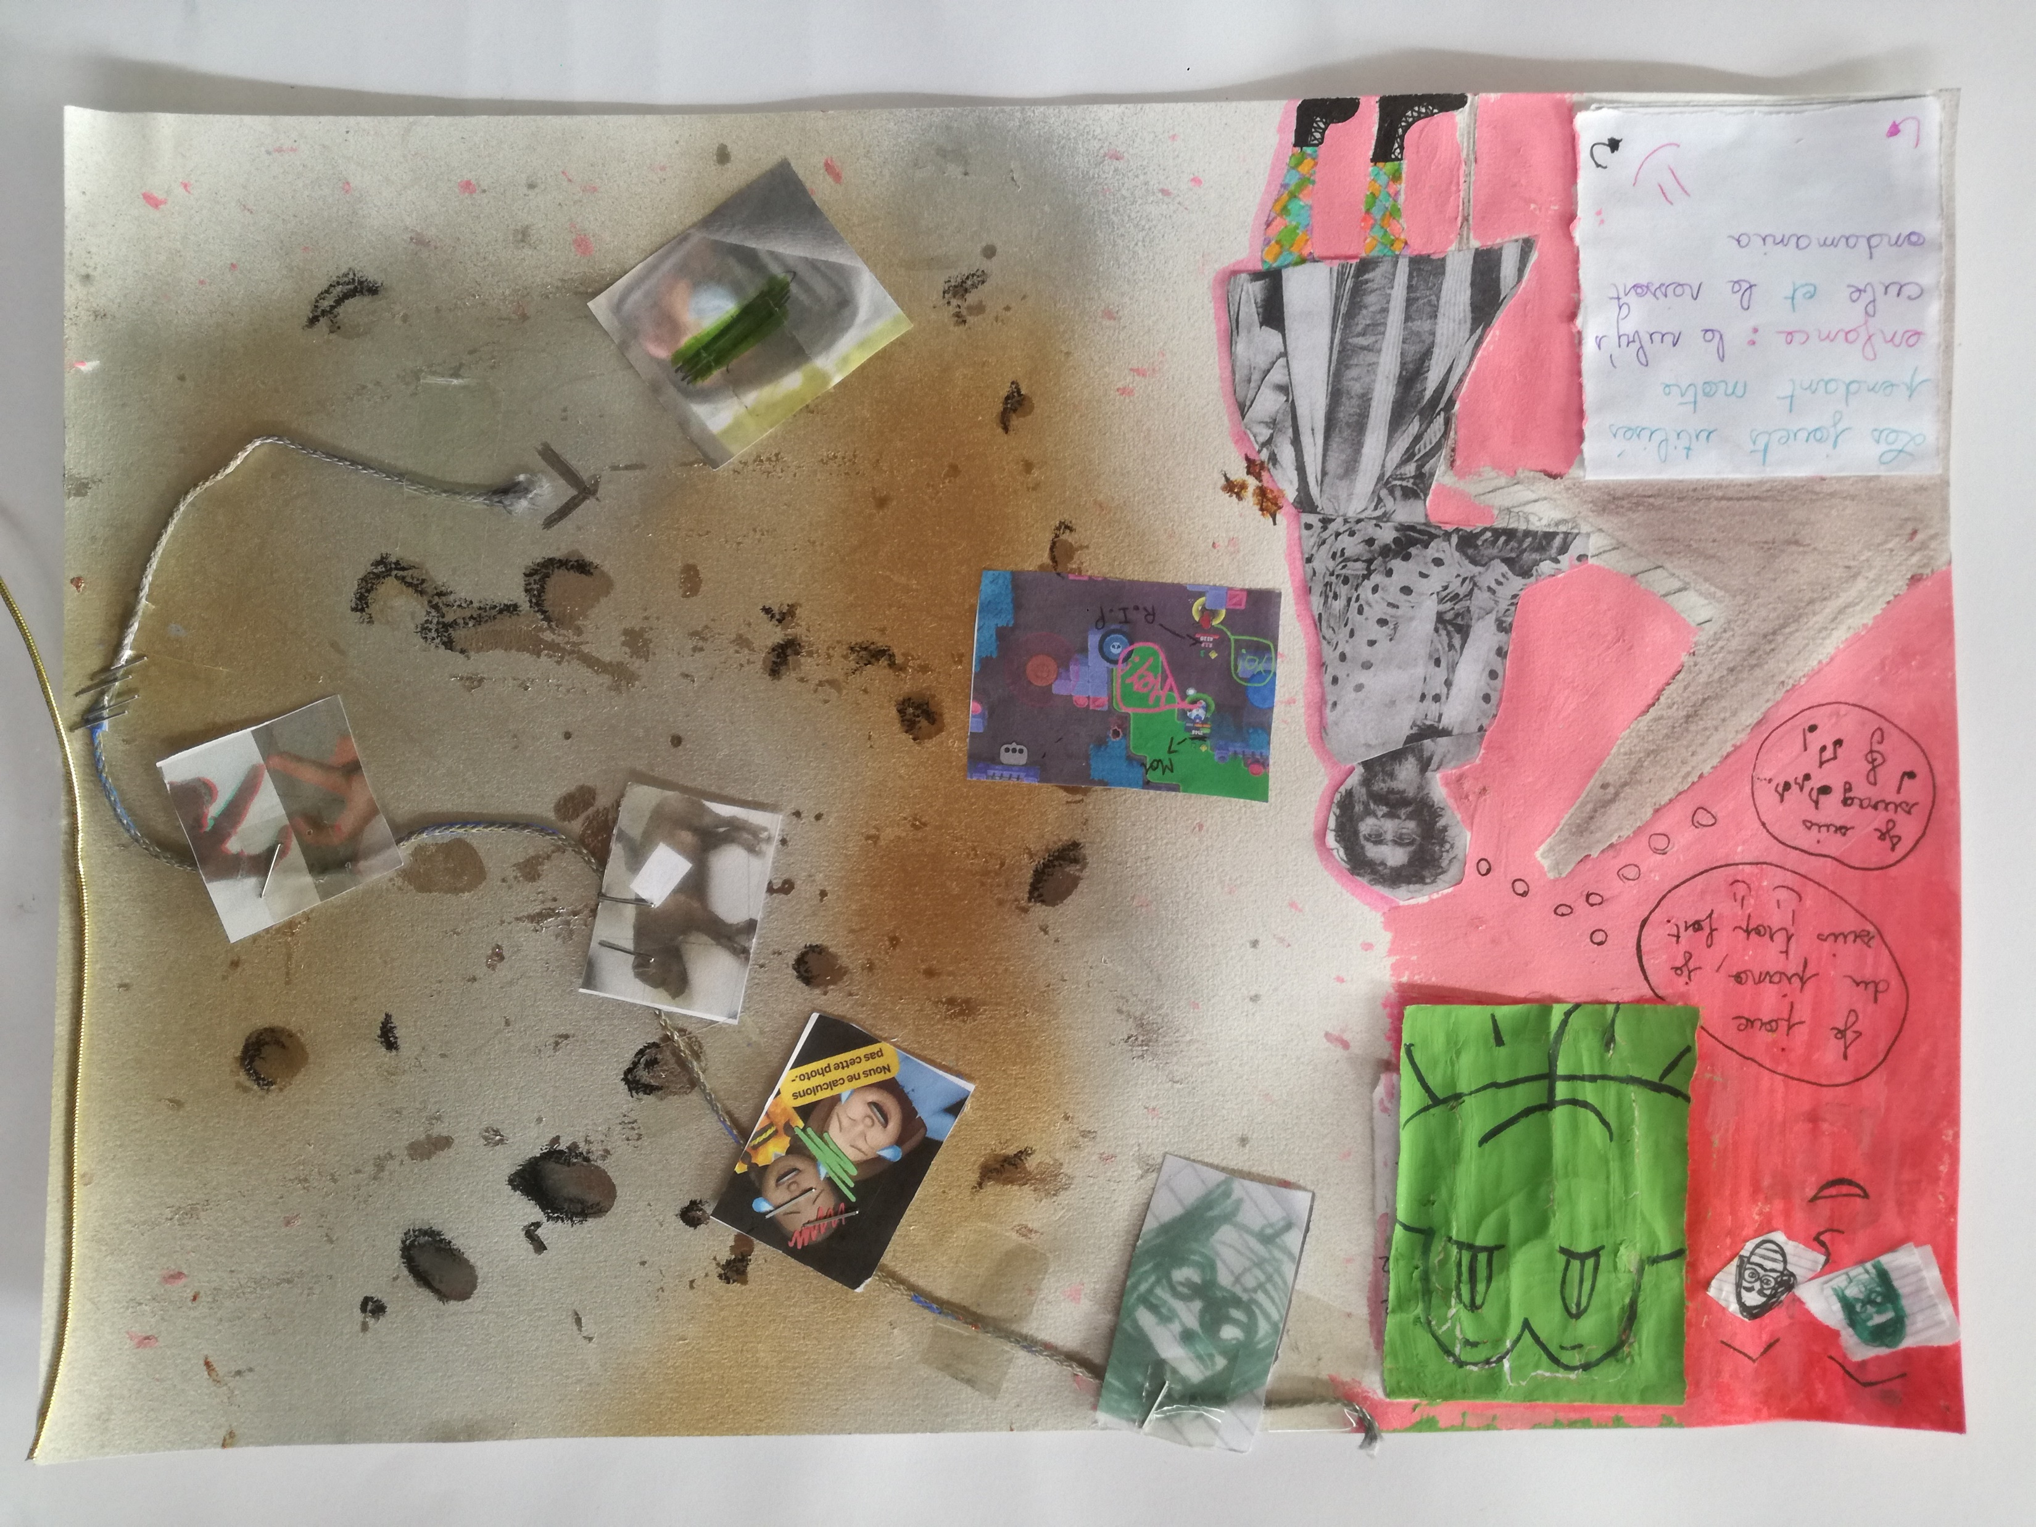
Anaé
&
Kindee

Slide 6
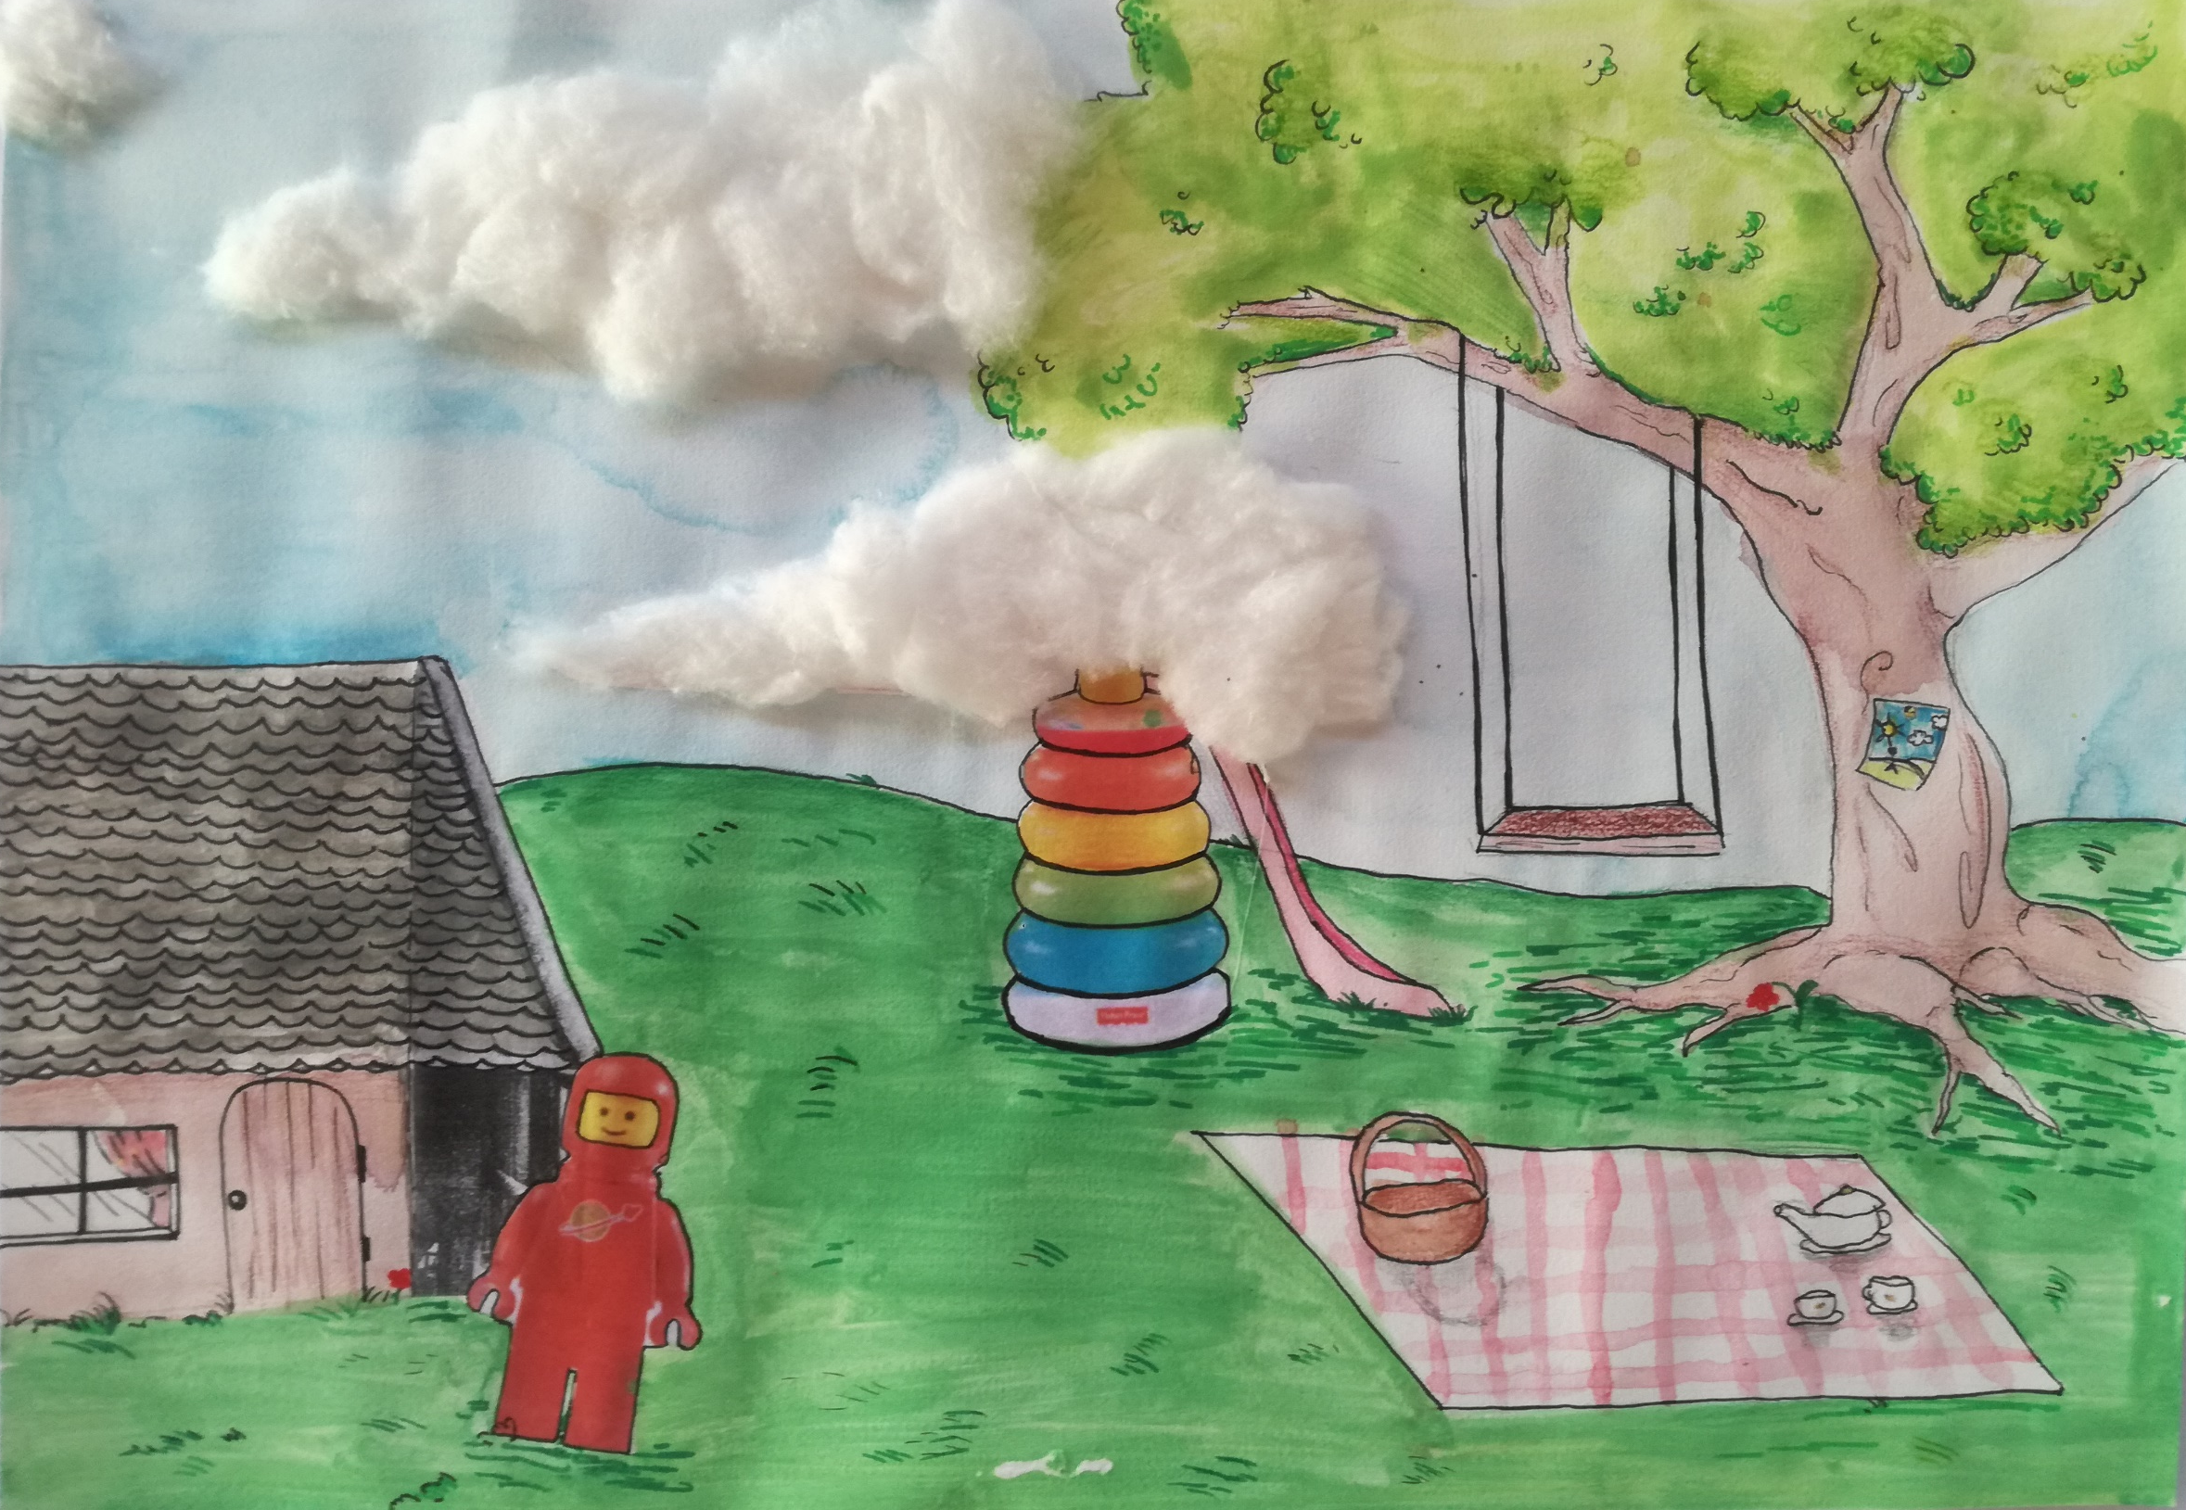
Clara
&
Elisa

Slide 7
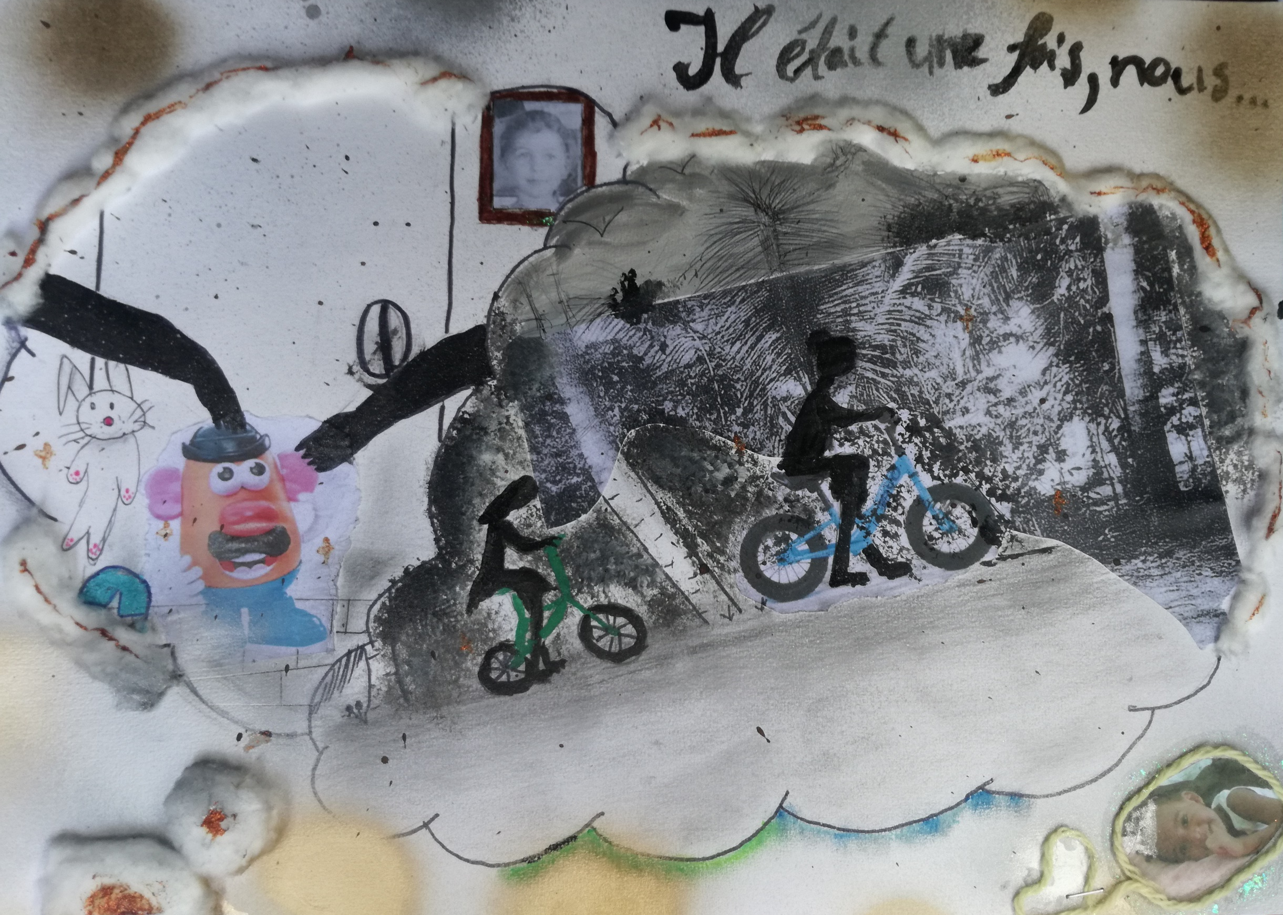
Prescillia
&
Capucine

Slide 8
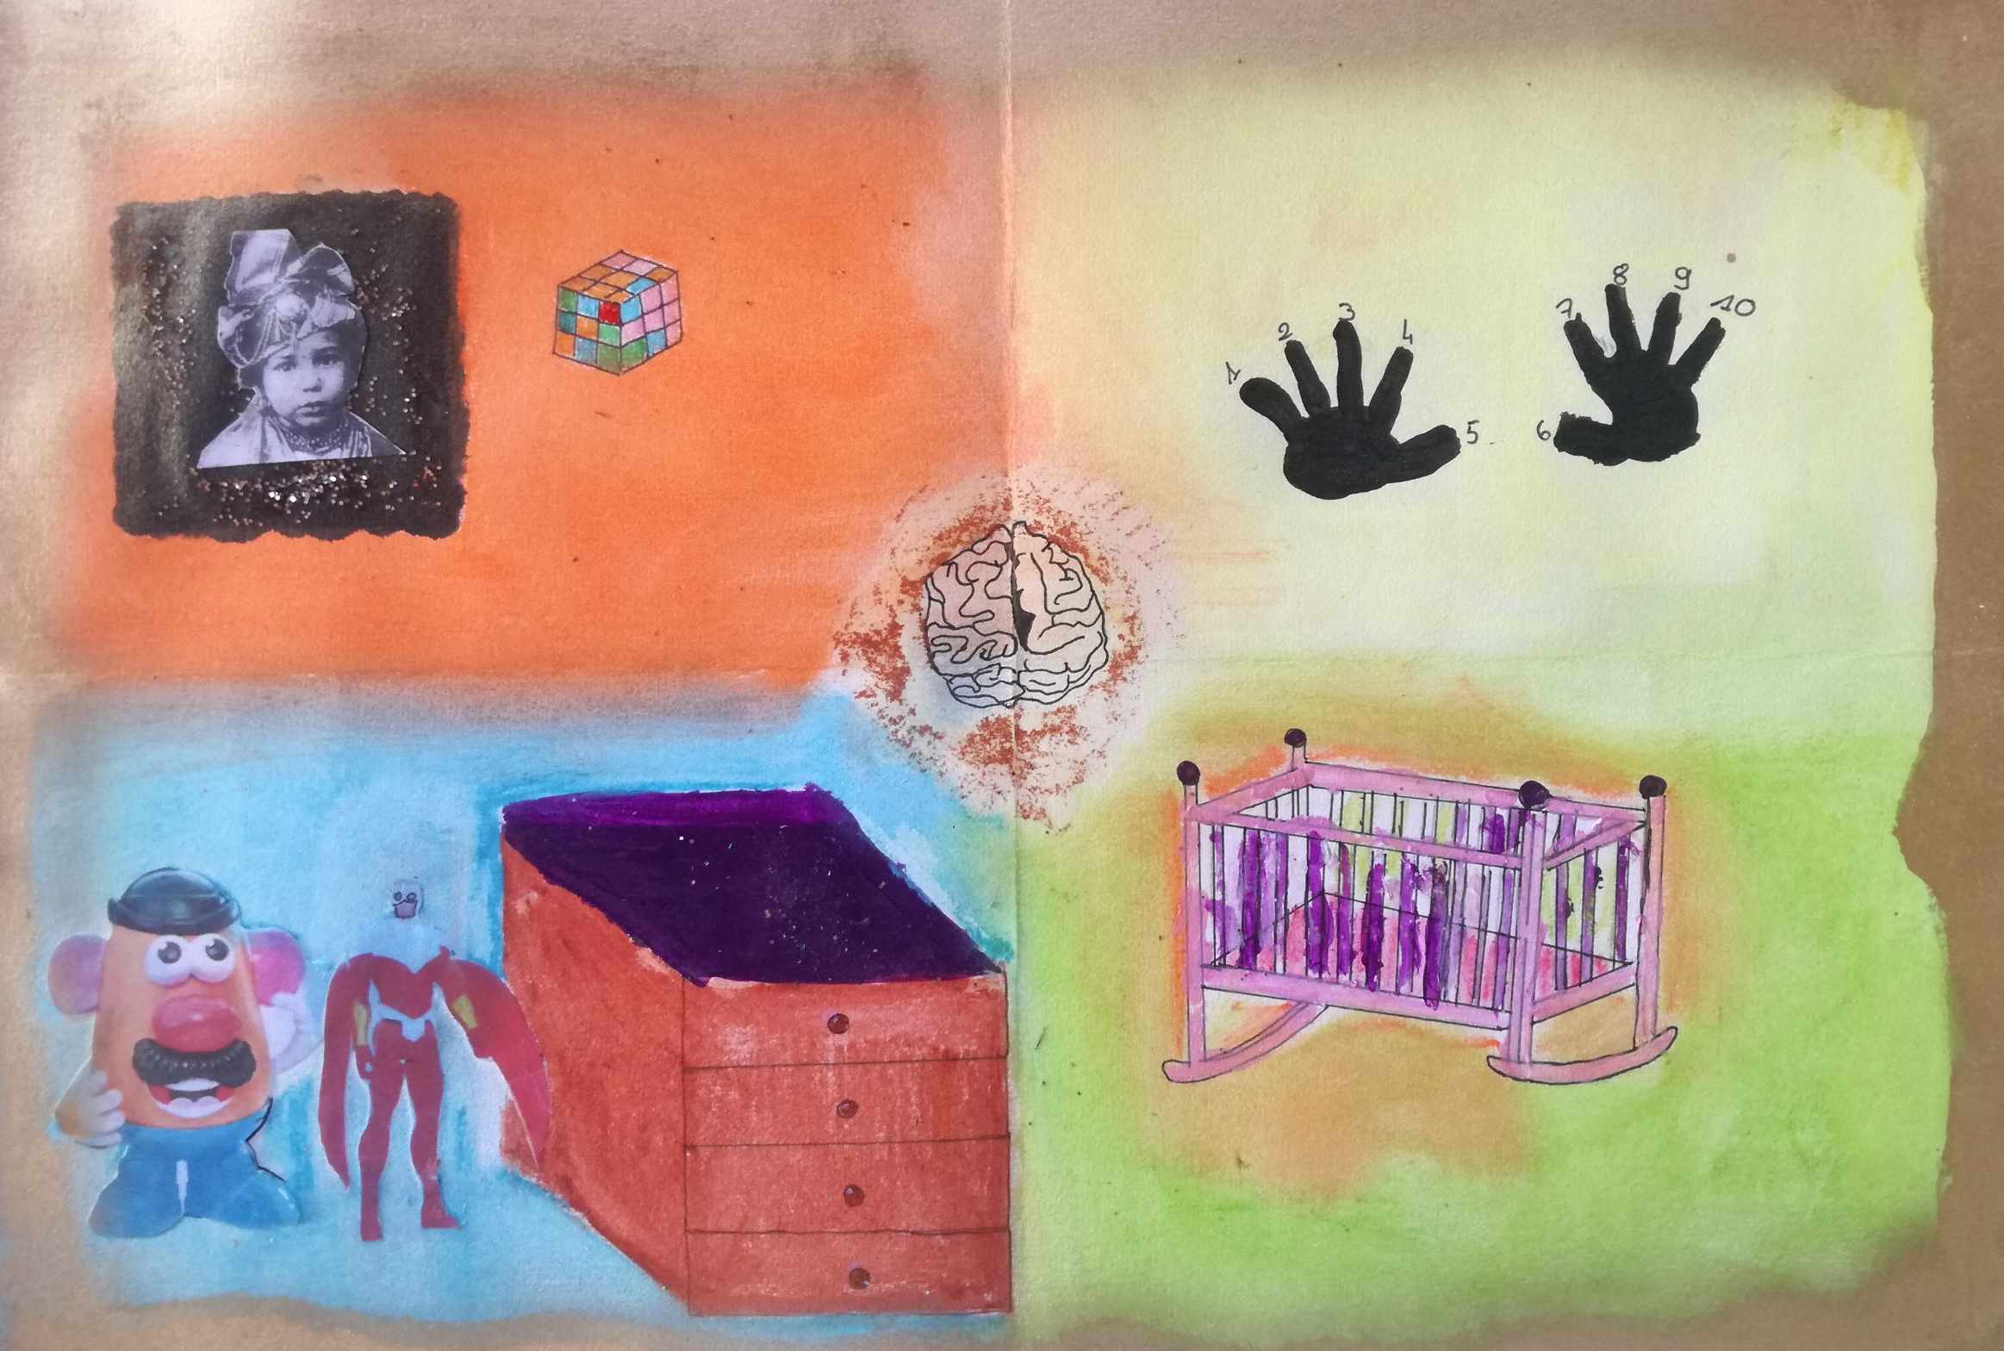
Alliyah
&
Emma

Slide 9
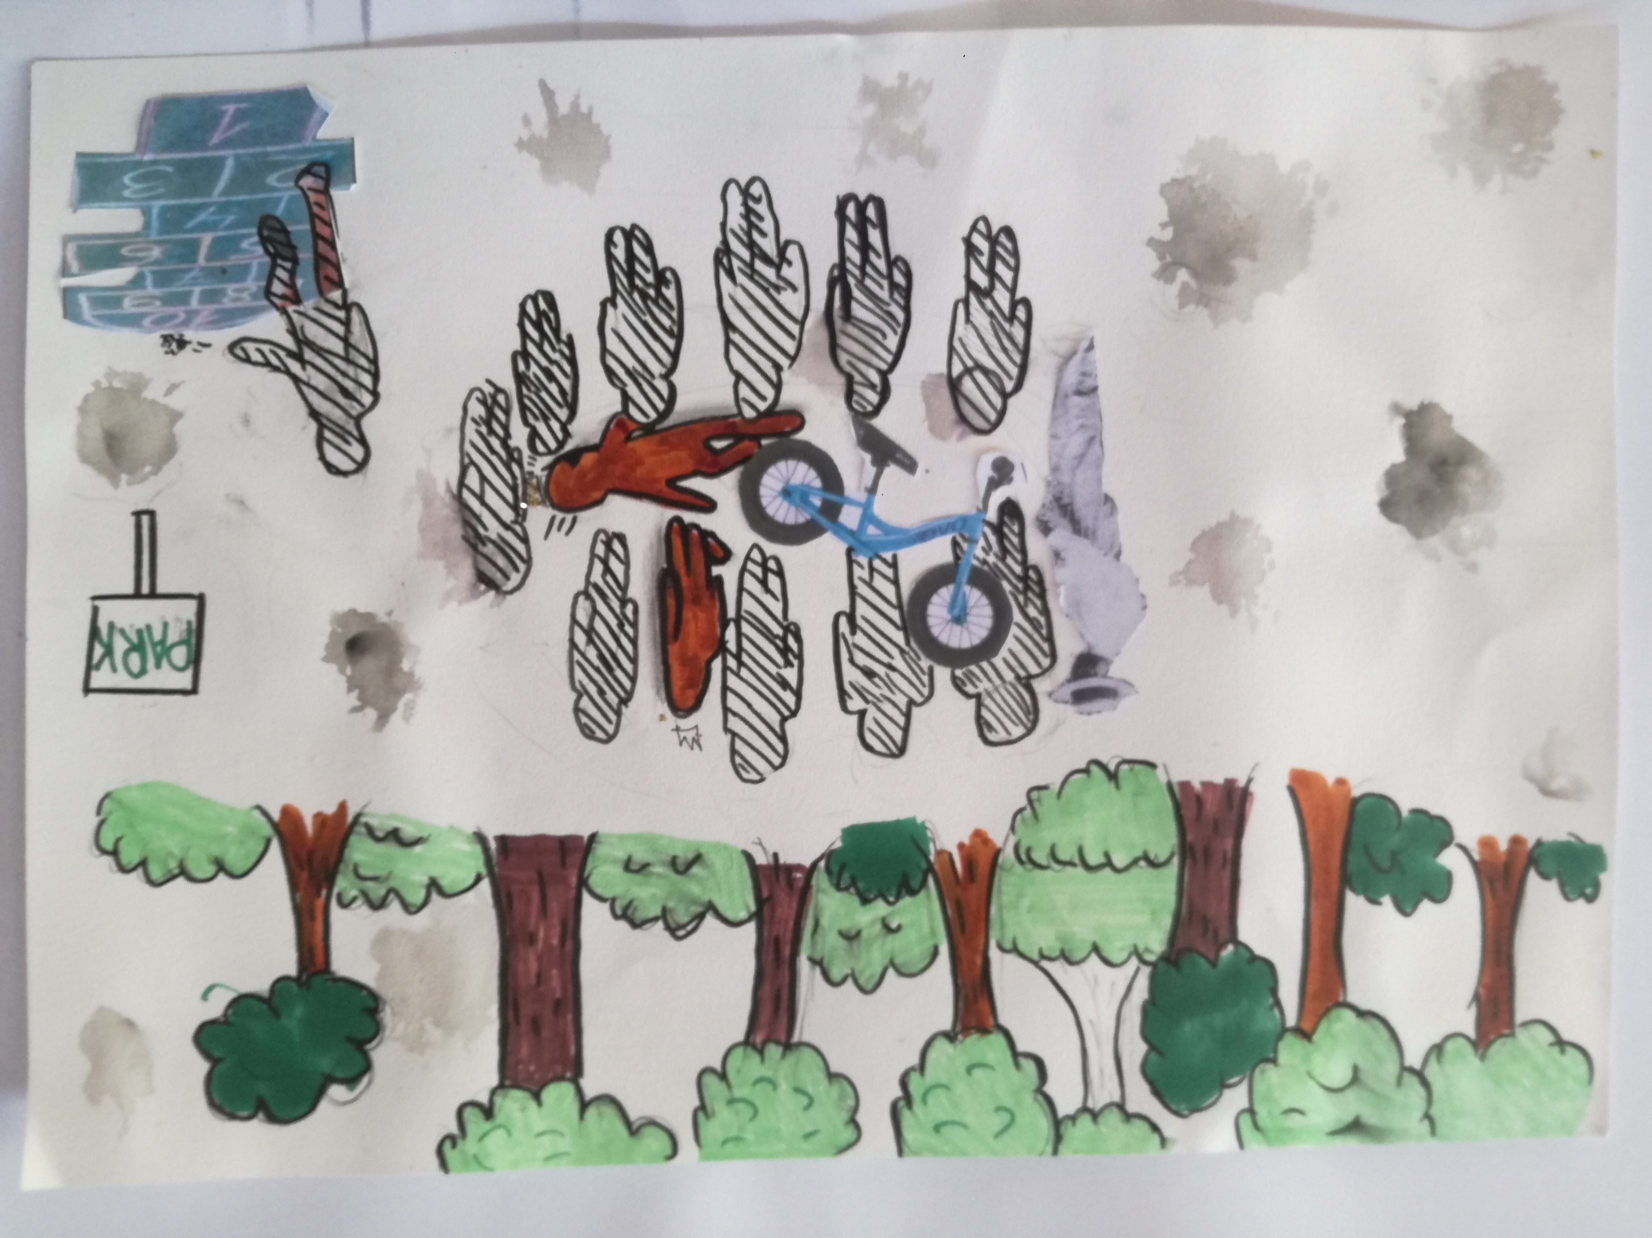
Mathéo
&
Nathis

Slide 10
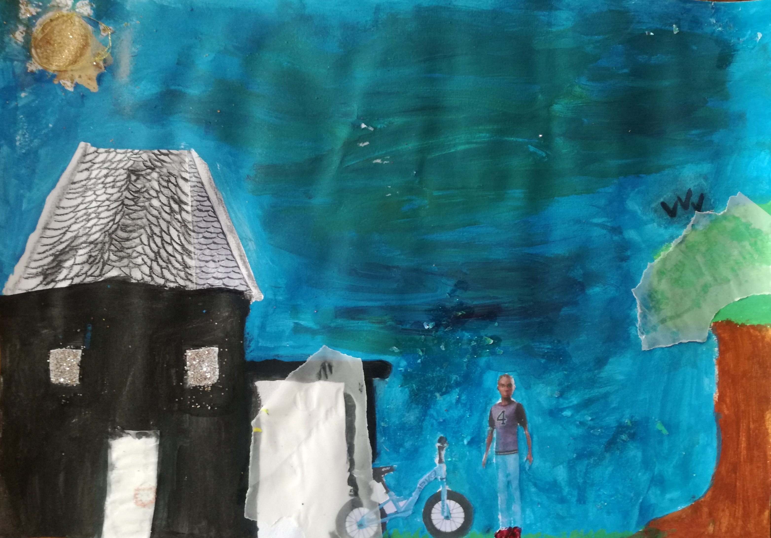
Neela
&
Lia

Slide 11
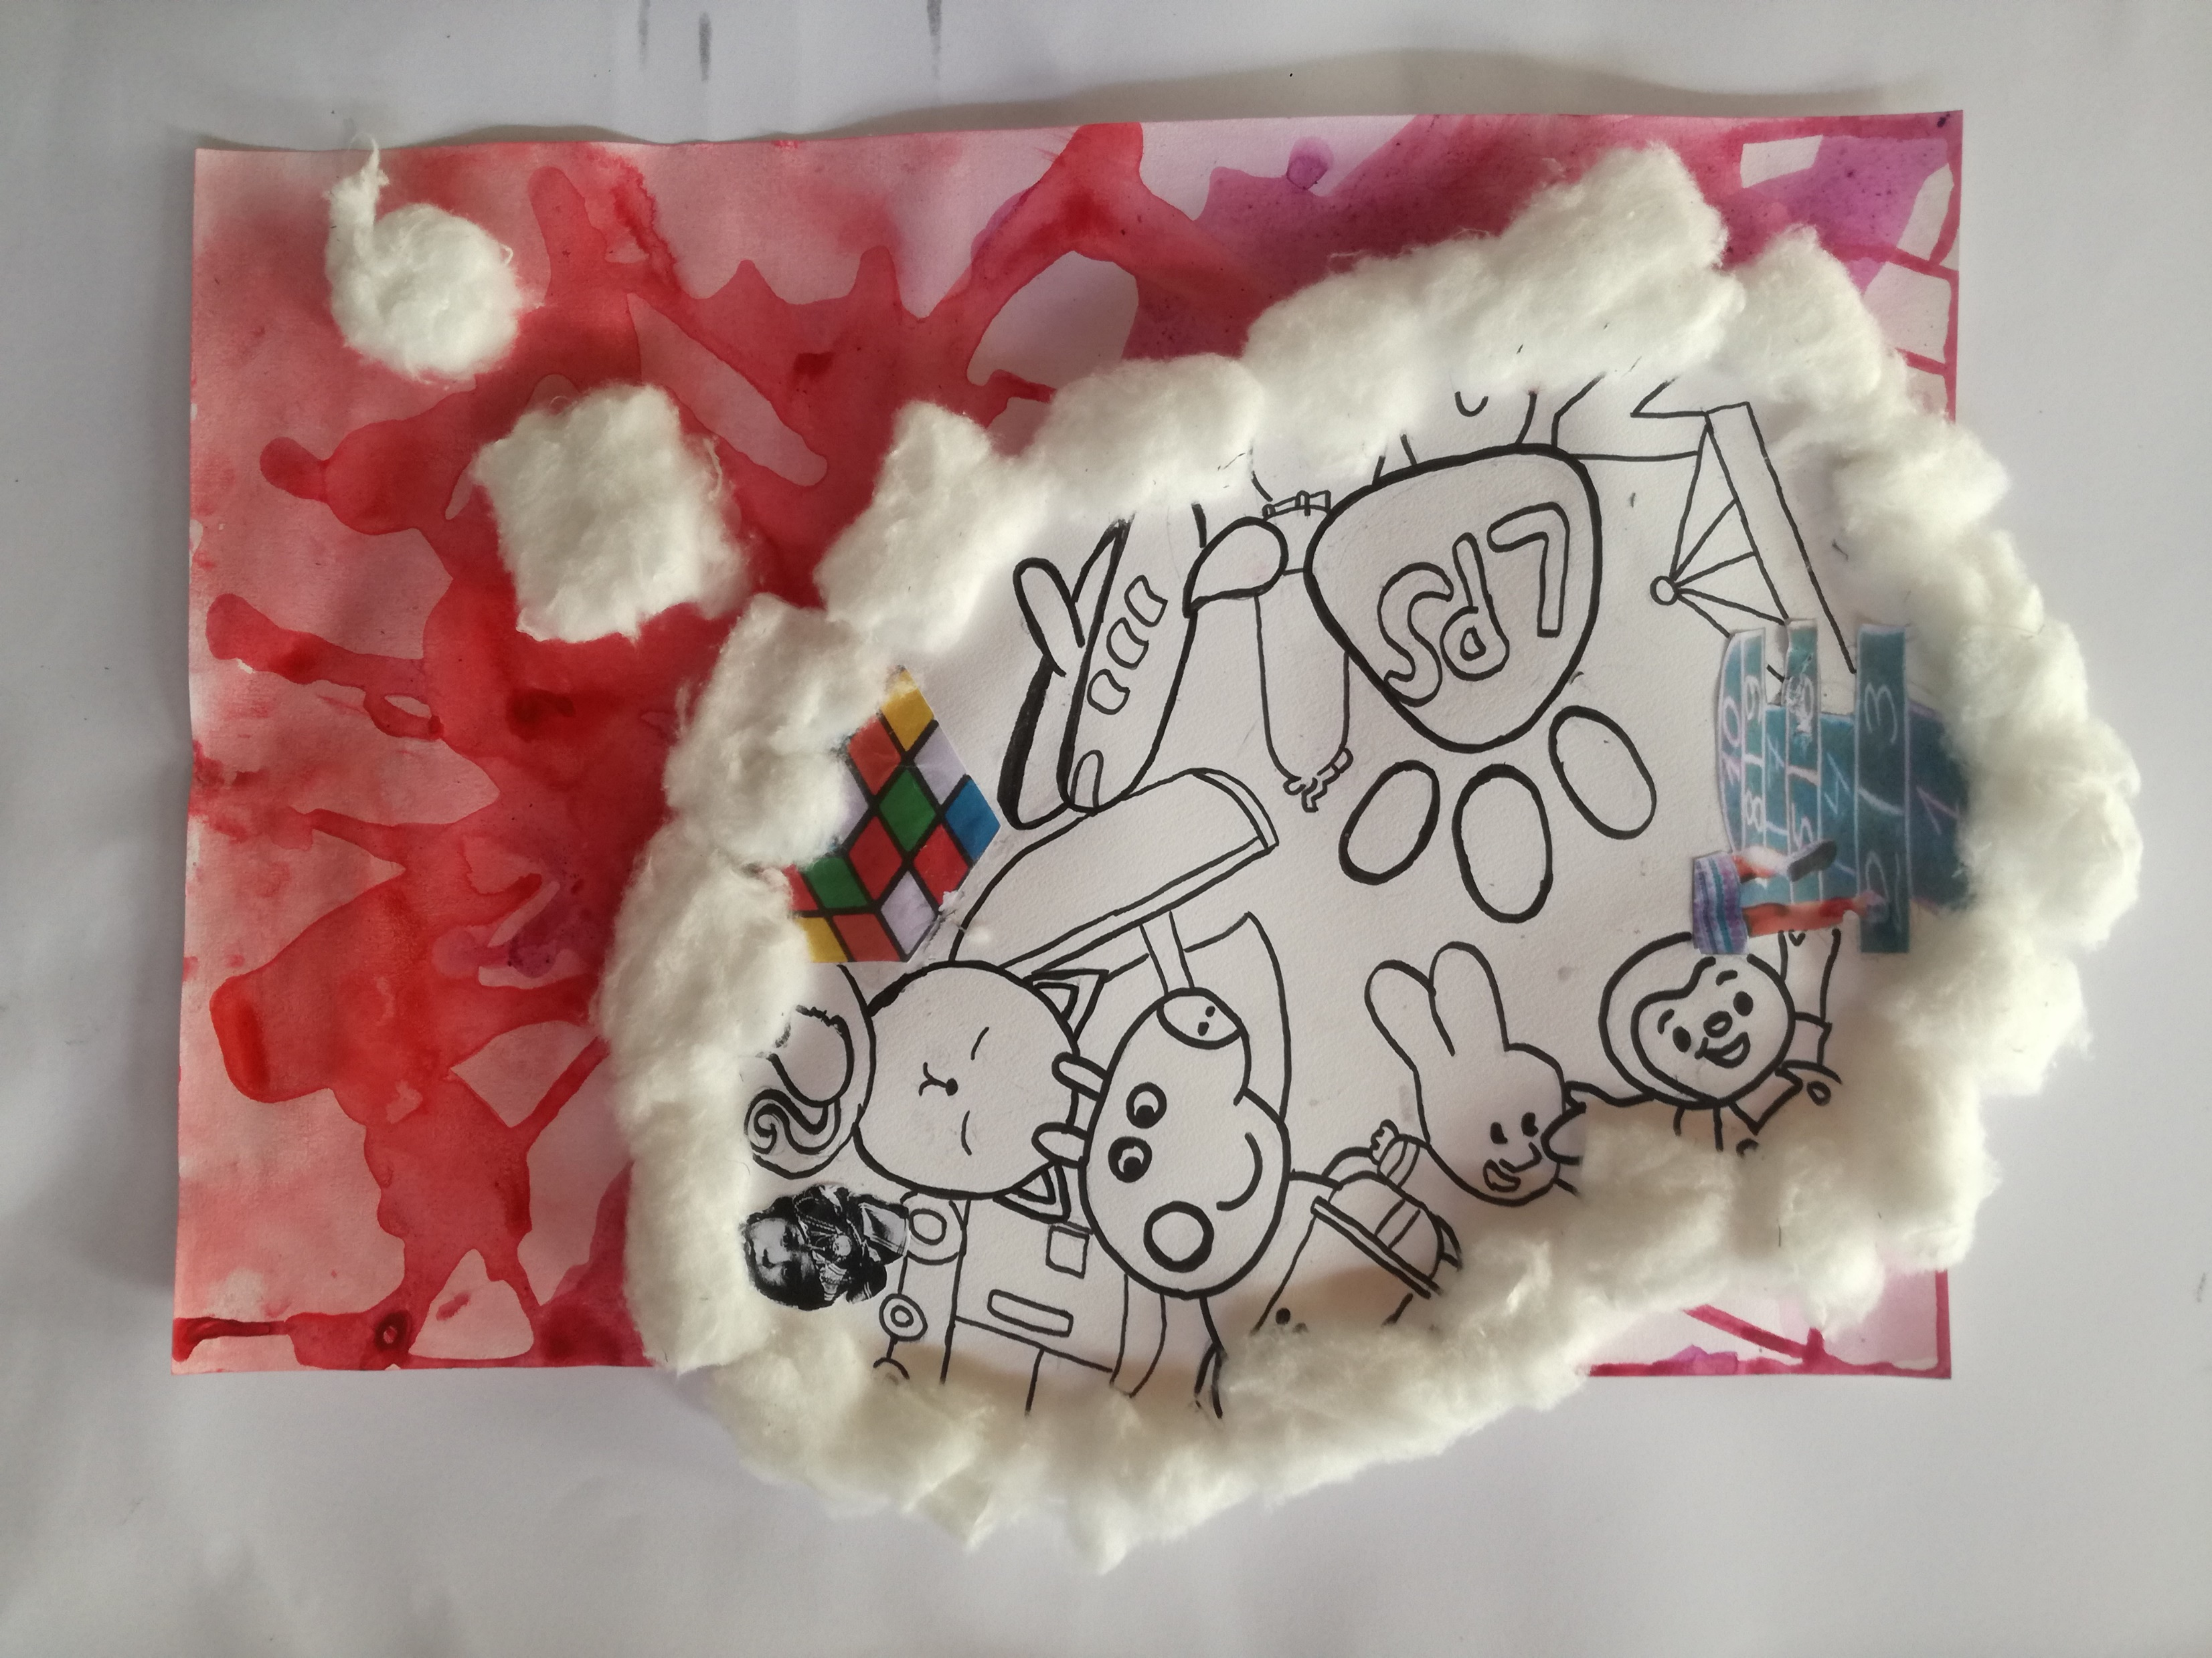
Emmy
&
Flora

Slide 12
RALLYE ART 2022
CATEGORIE 4e/3e

Slide 13
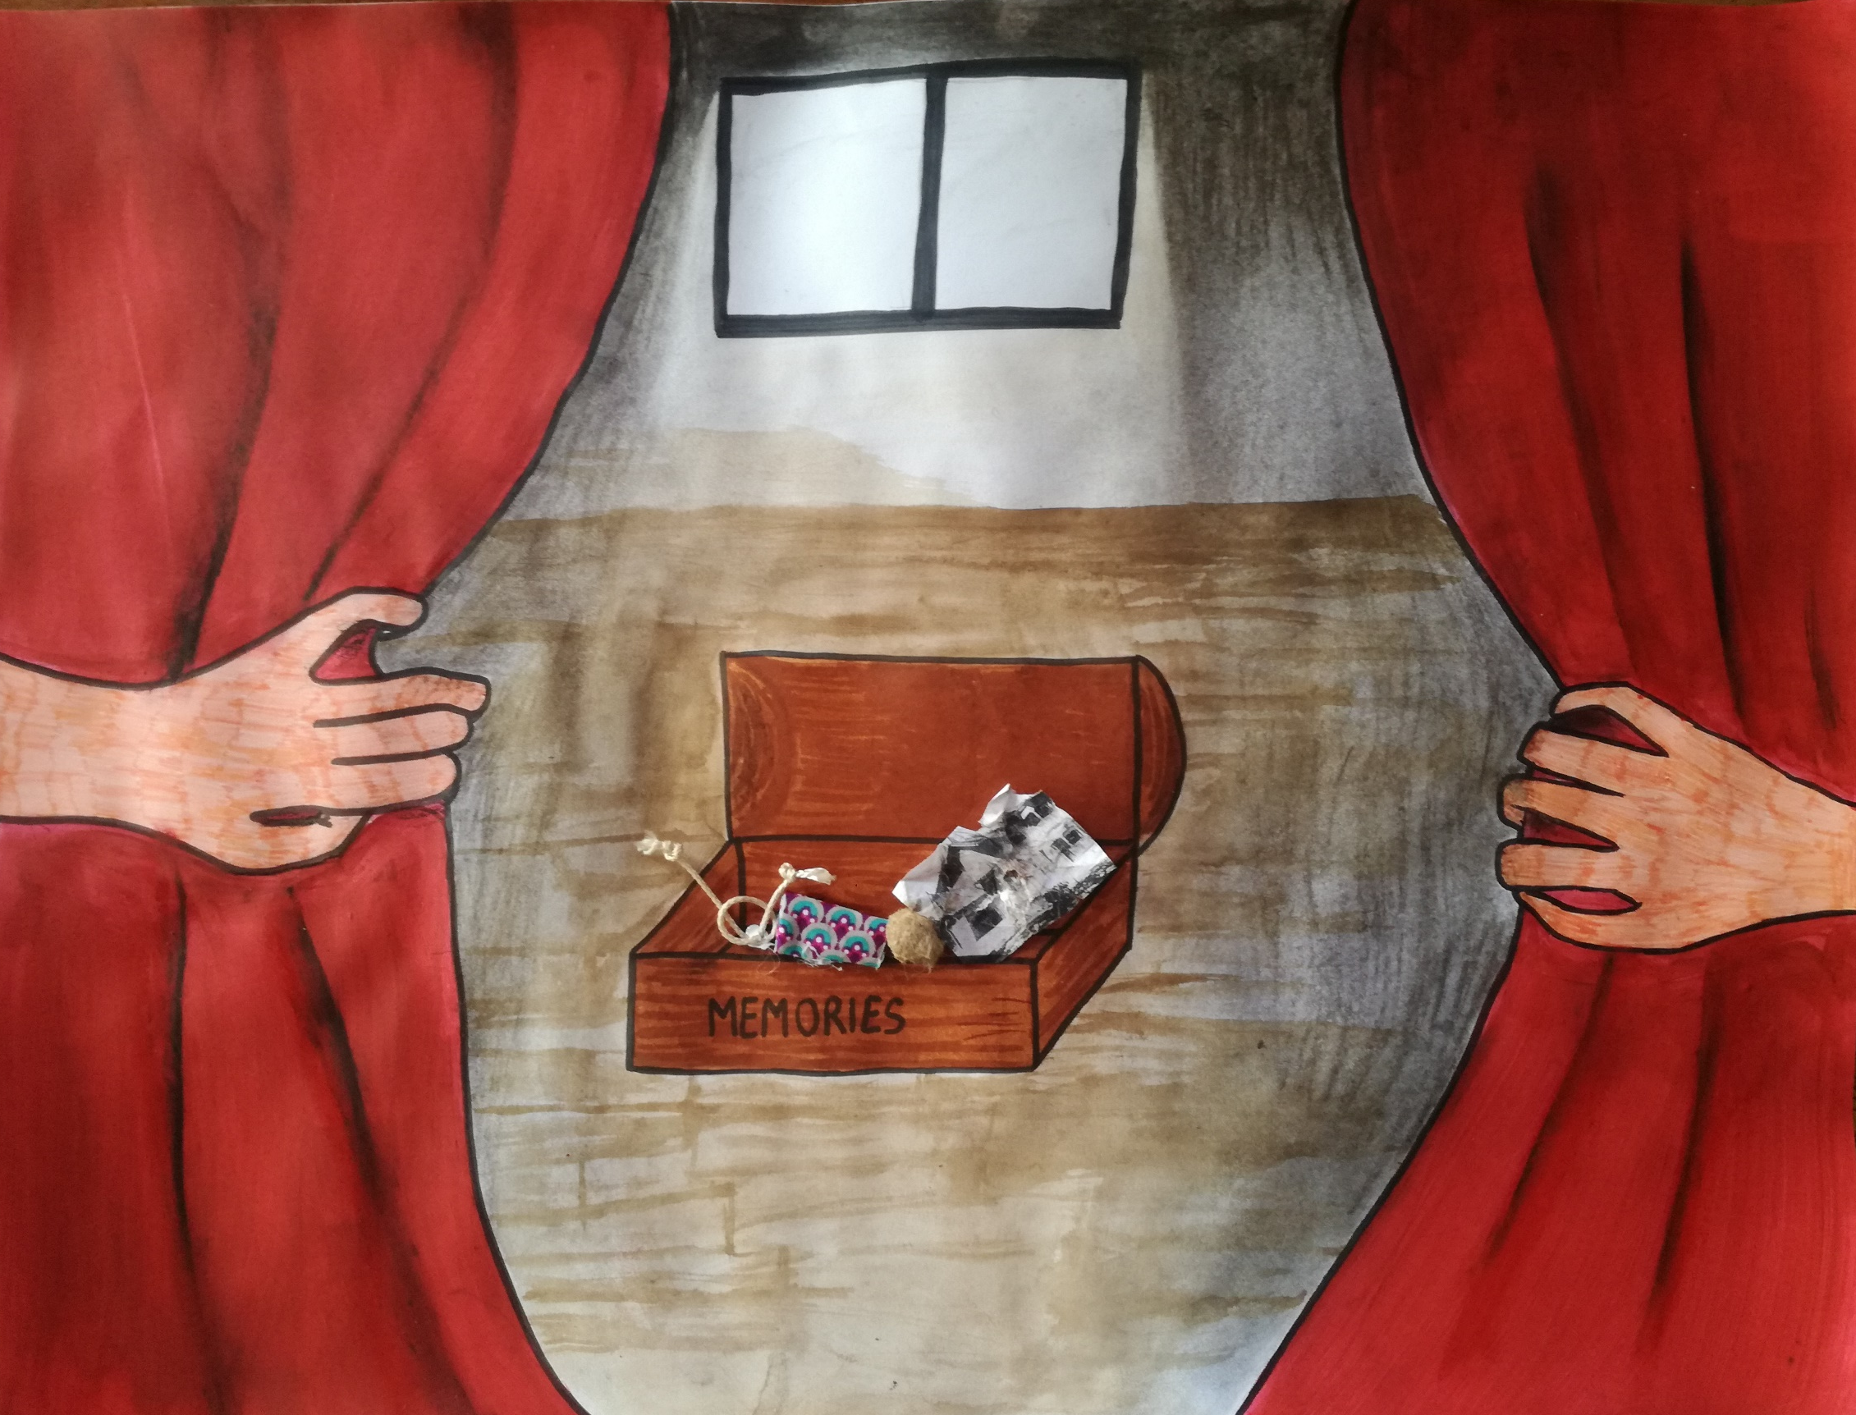
Emma
&
Esther

Slide 14
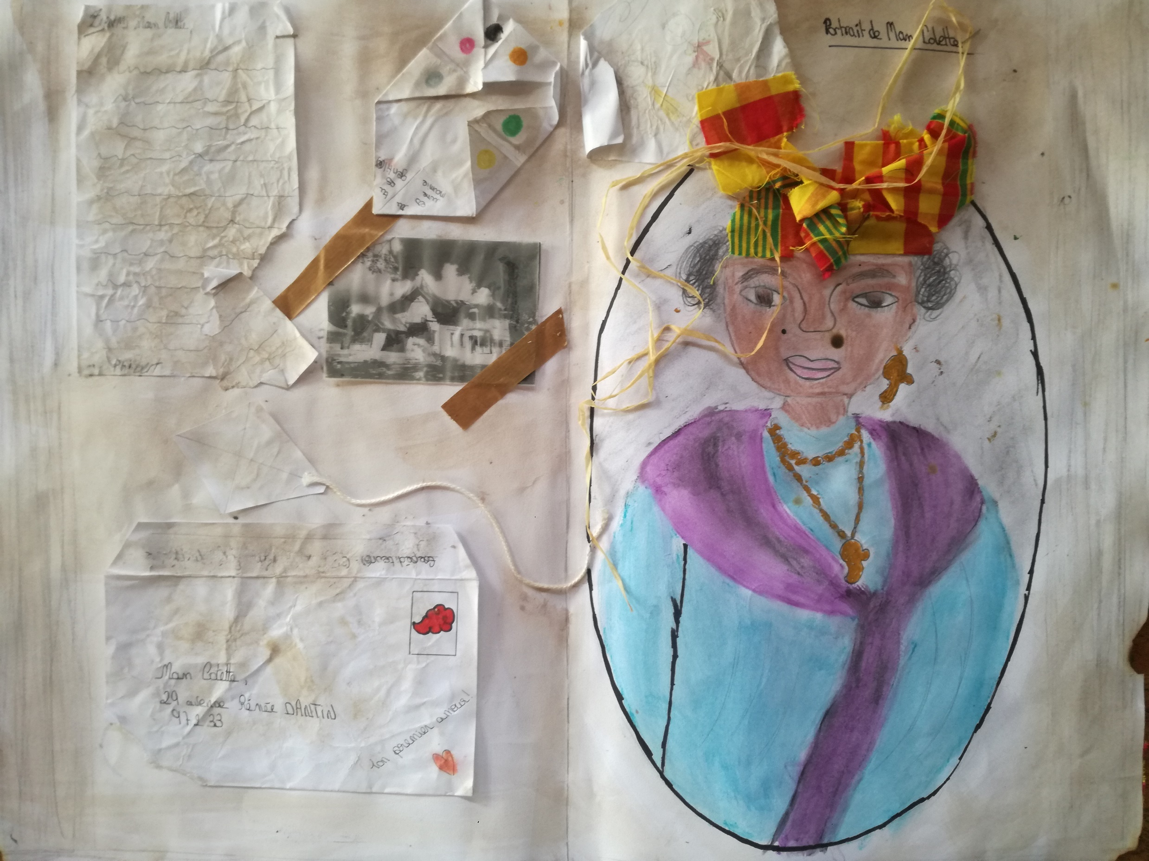
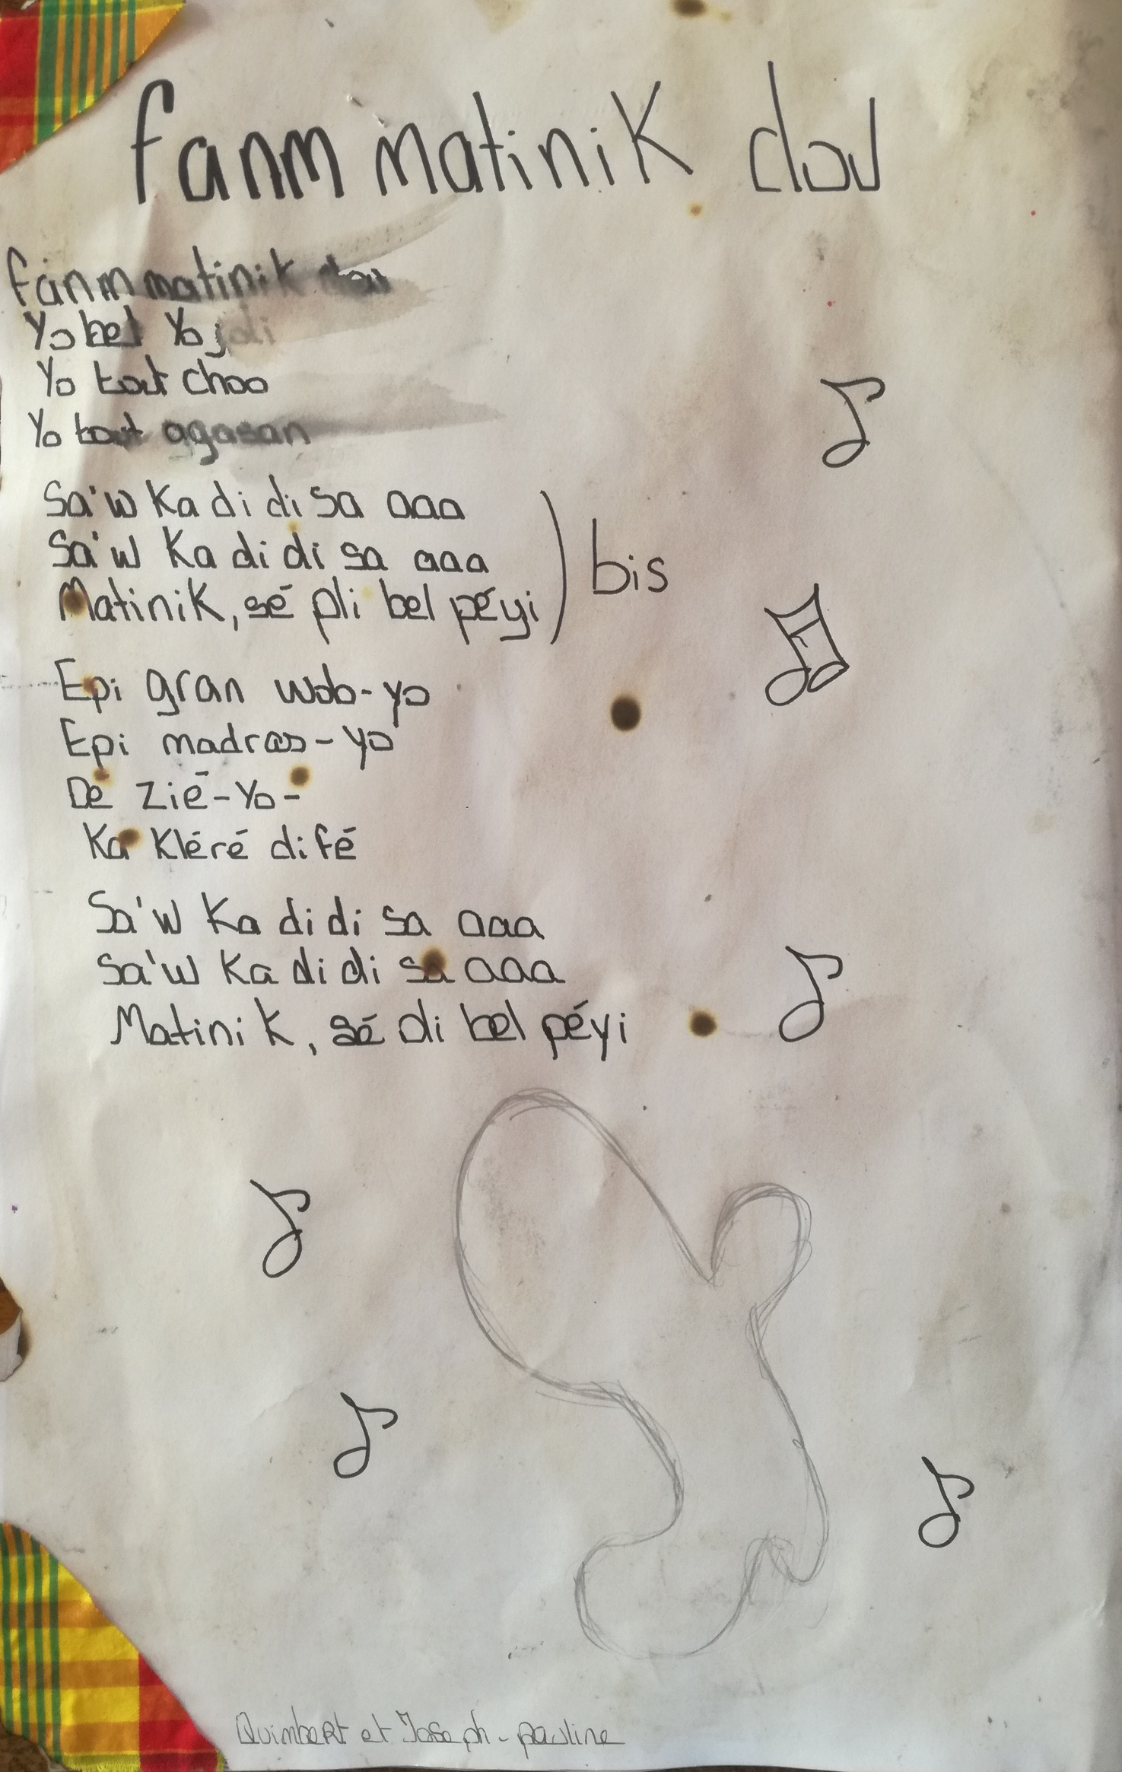
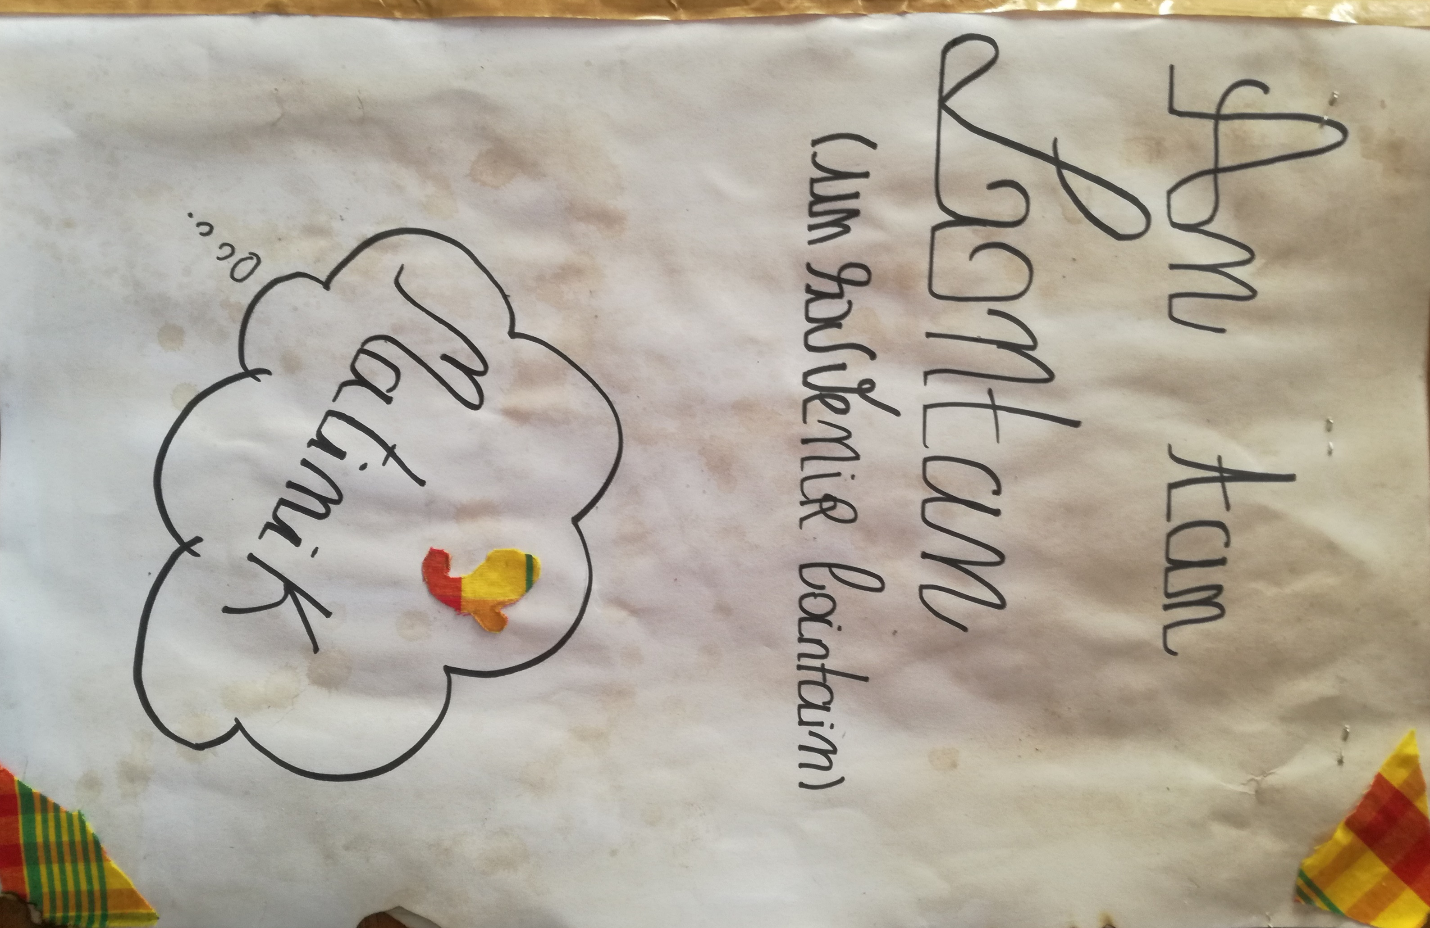
Ambre
&
Lisa

Slide 15
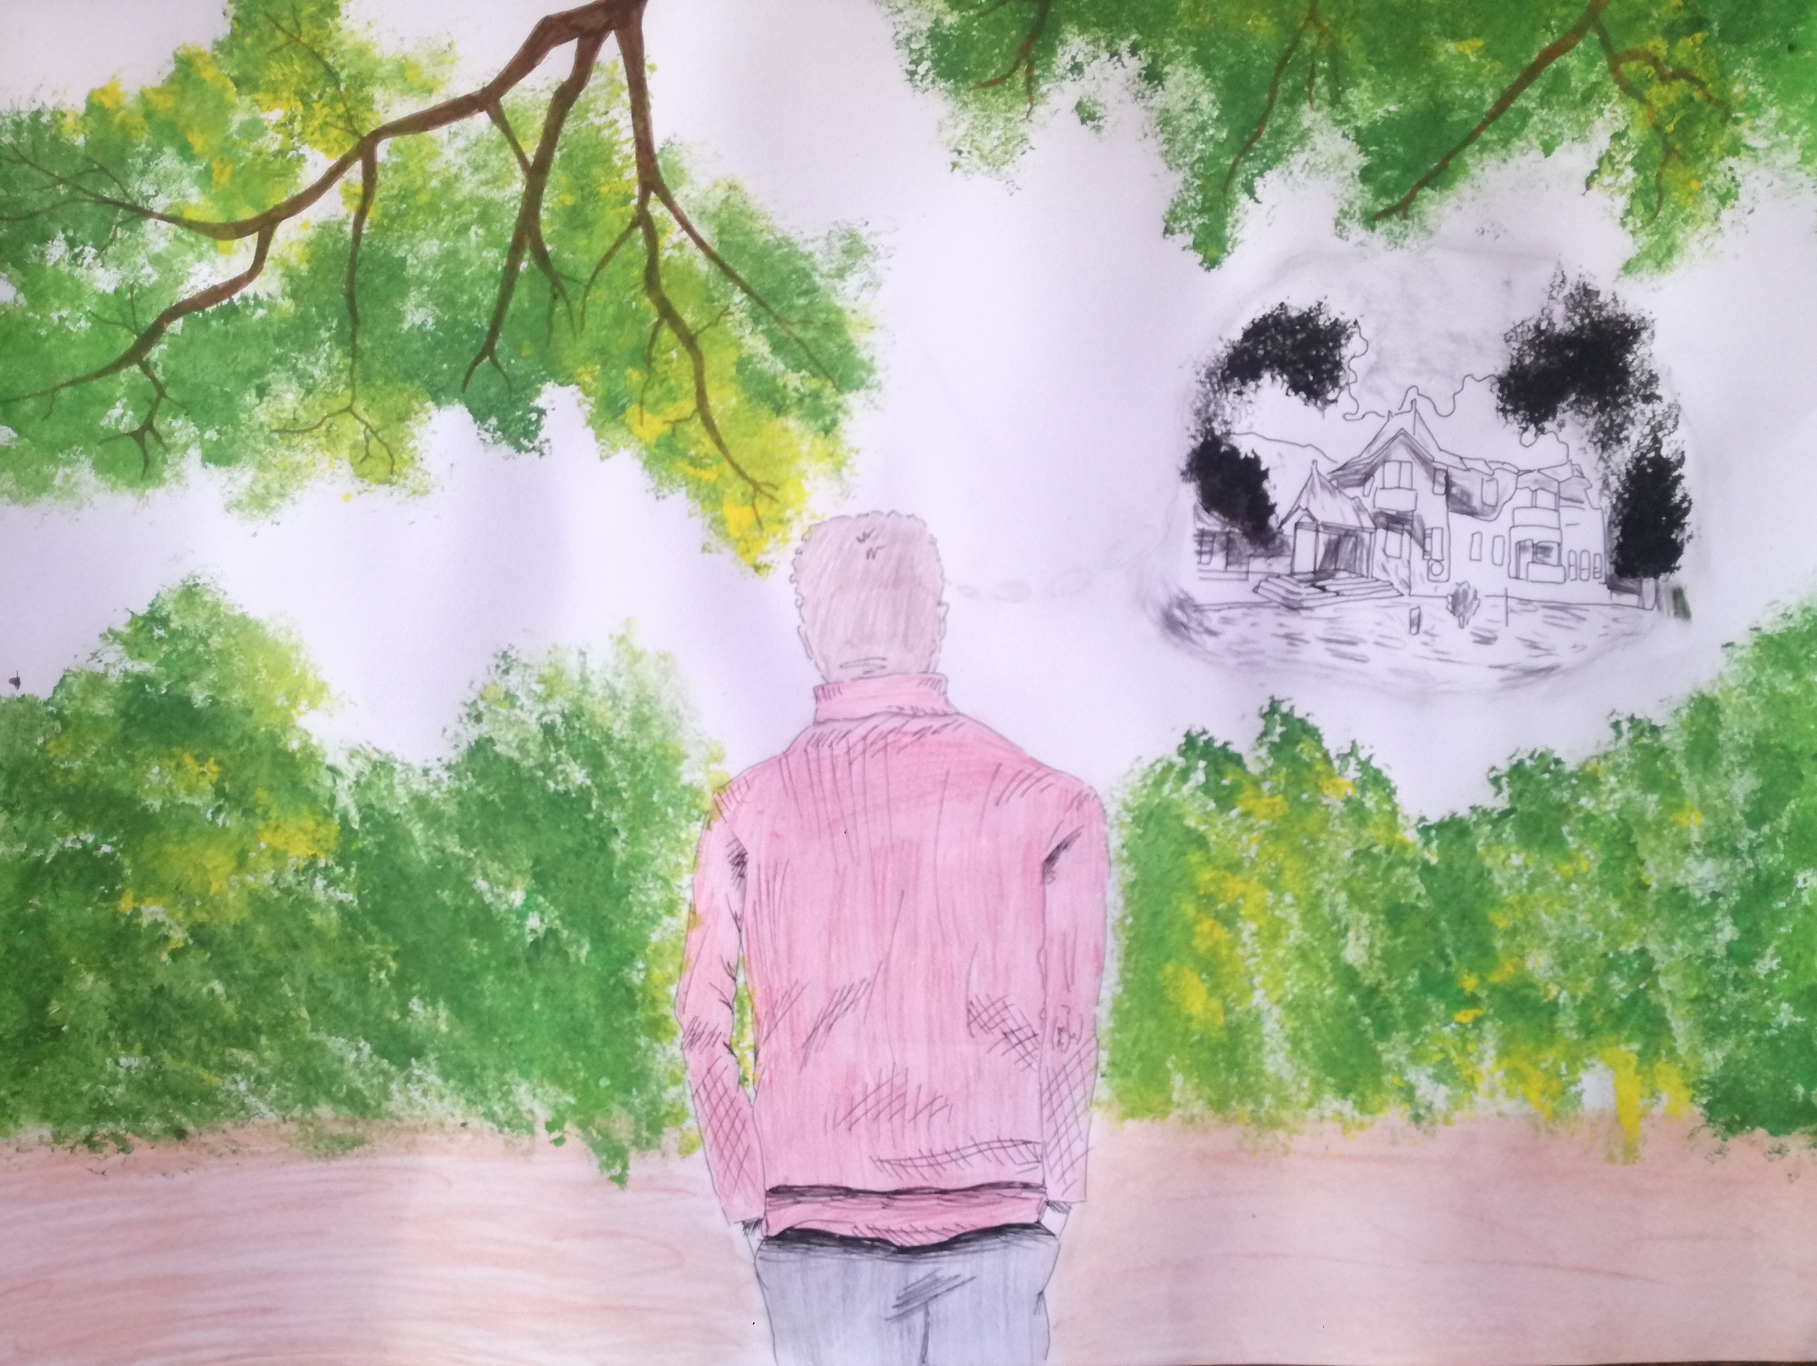
Lisa
&
Perle

Slide 16
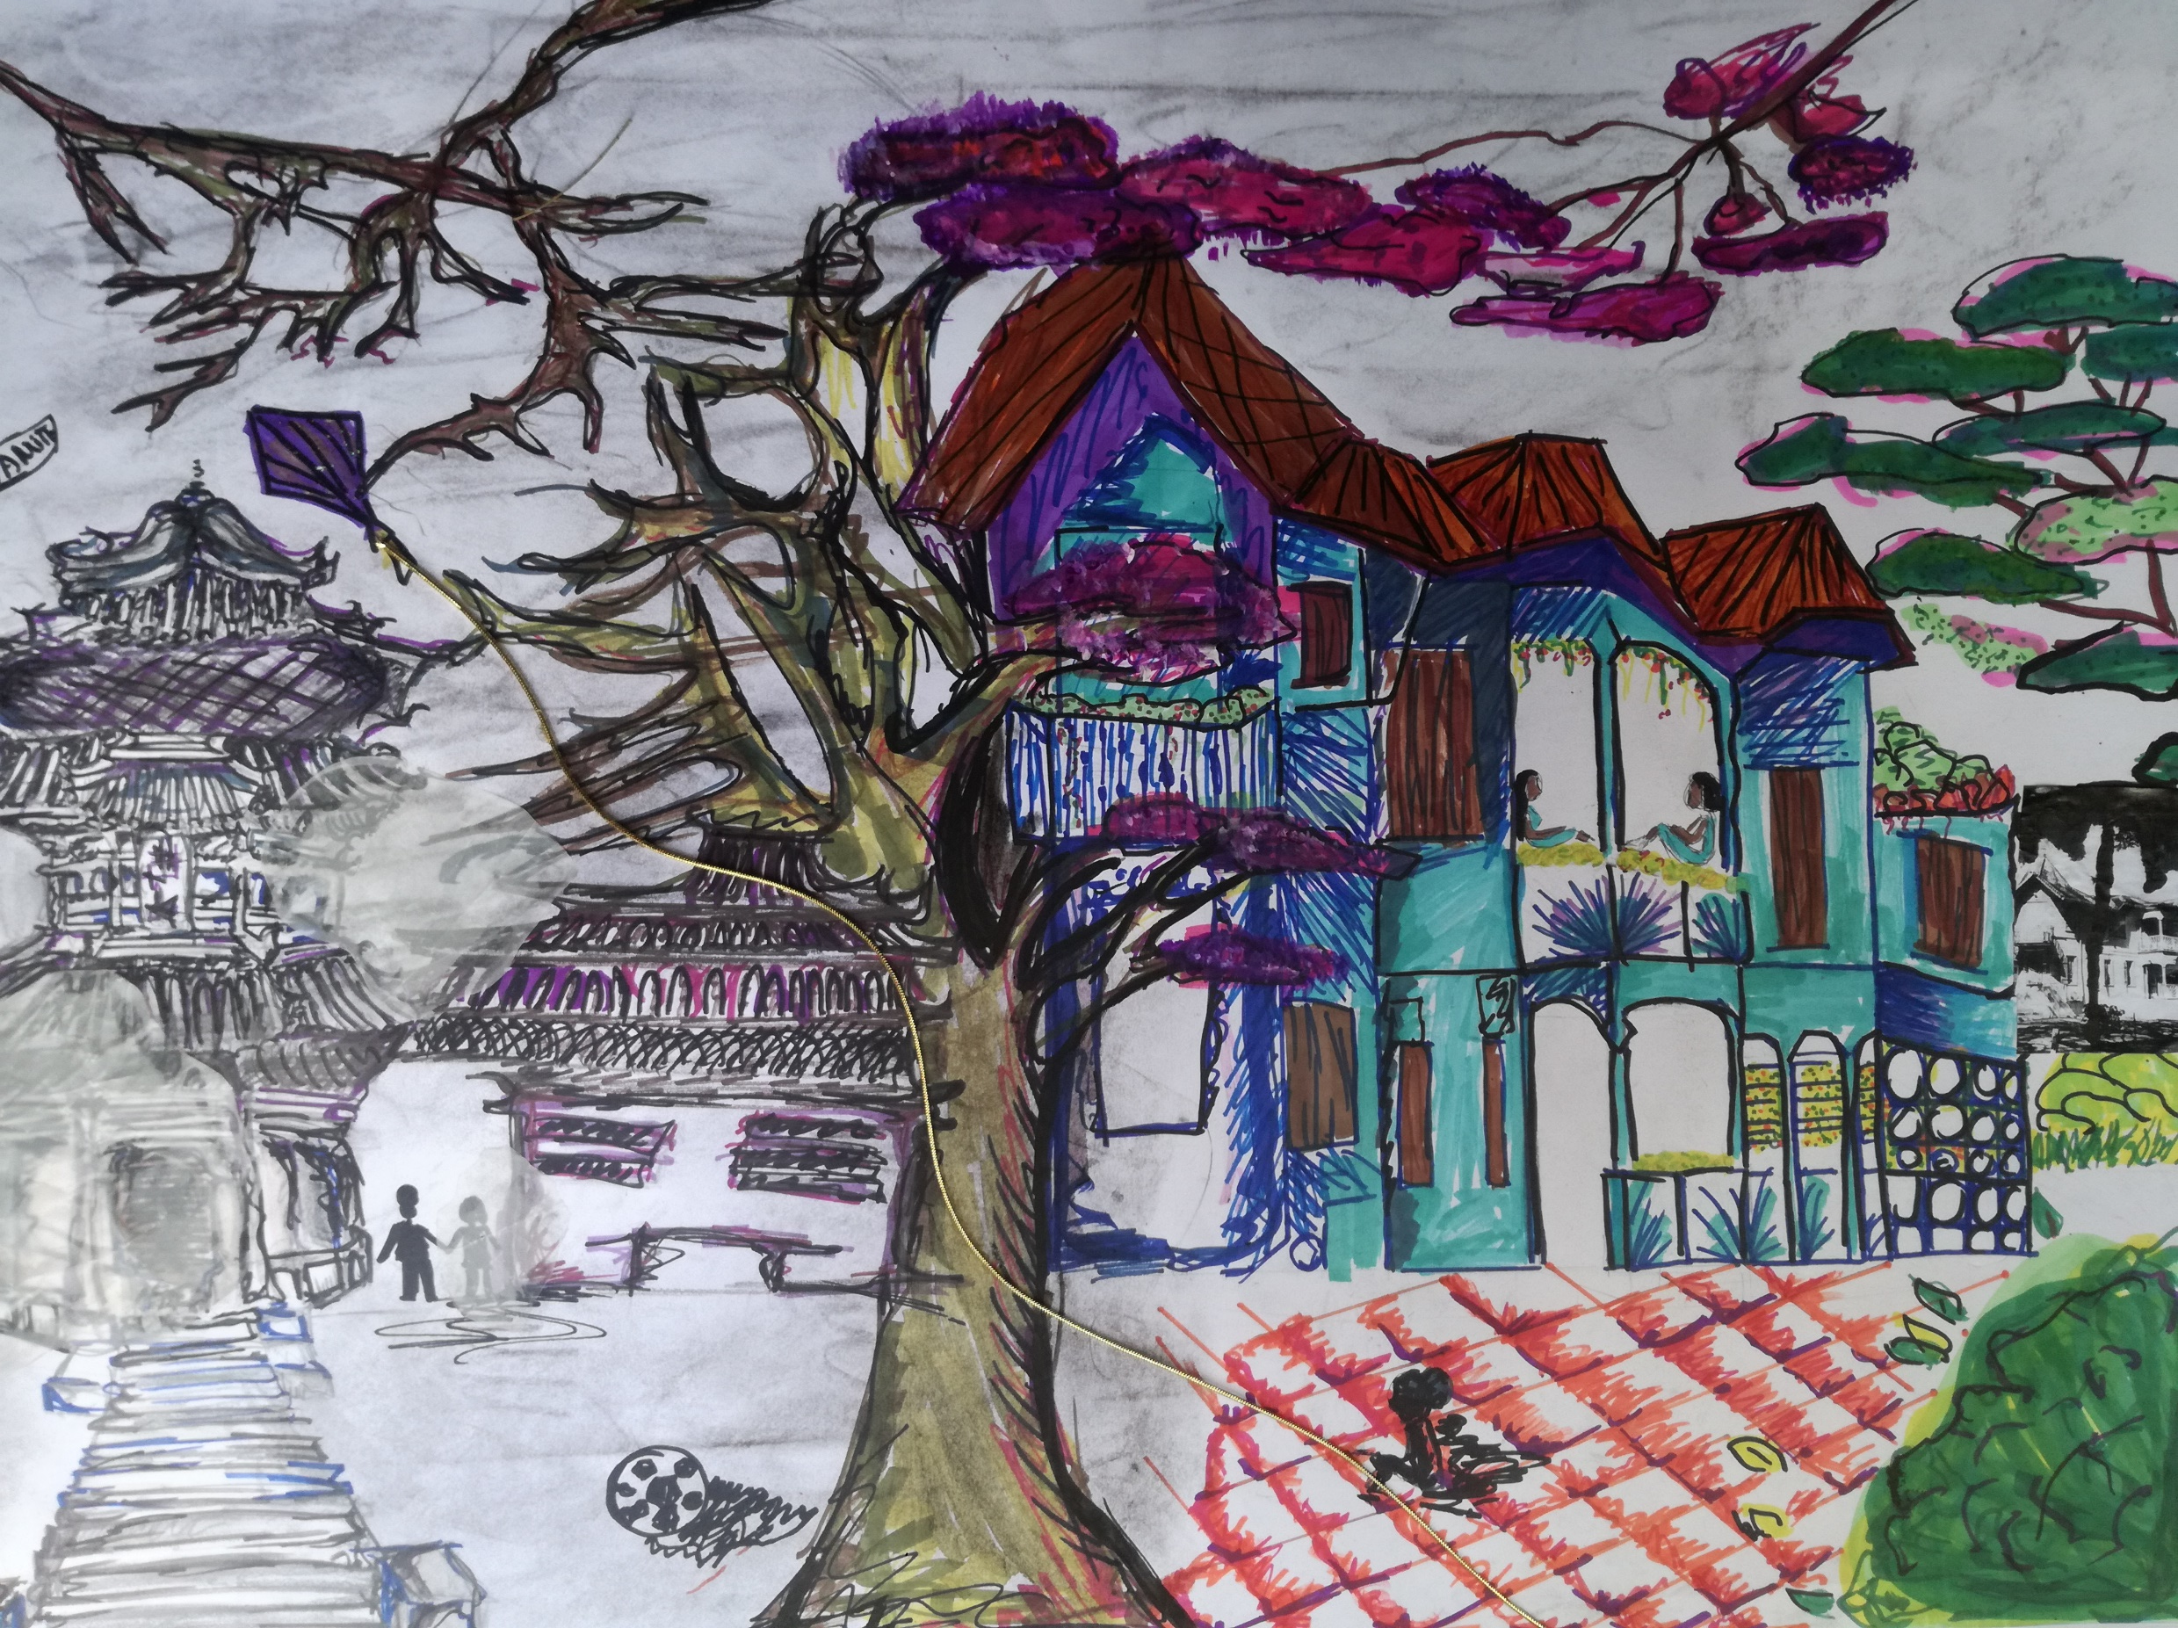
Noémie
&
Emilie

Slide 17
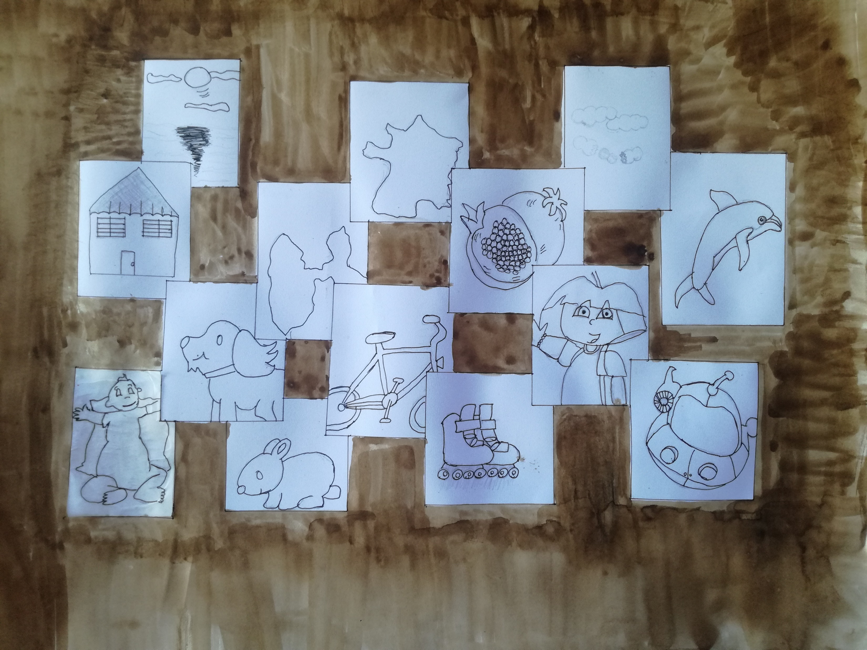
Marine
&
Noellia

Slide 18
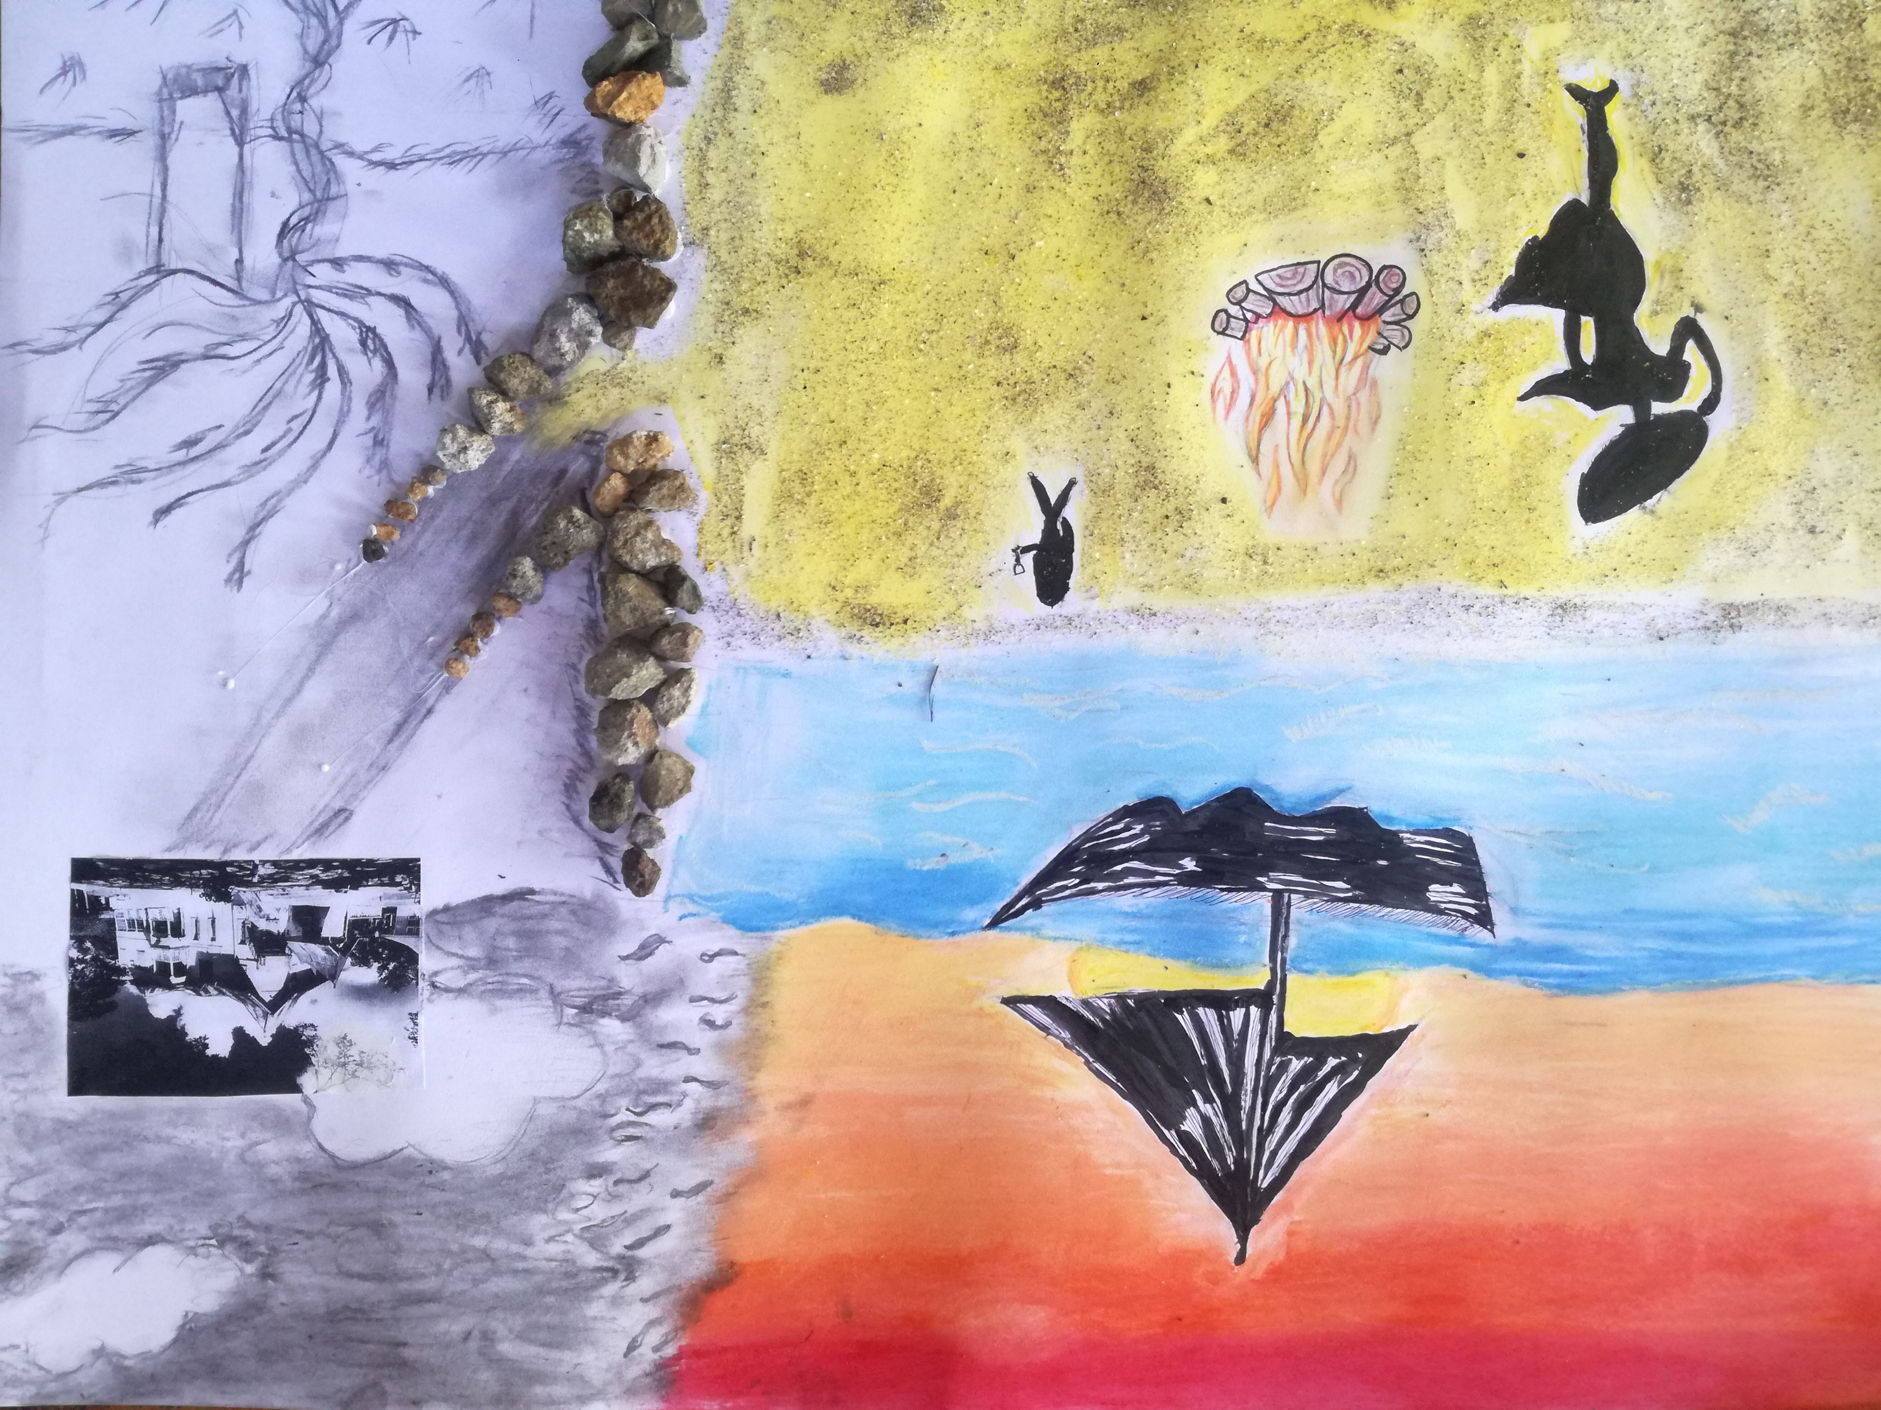
Noellie
&
Clara

Slide 19
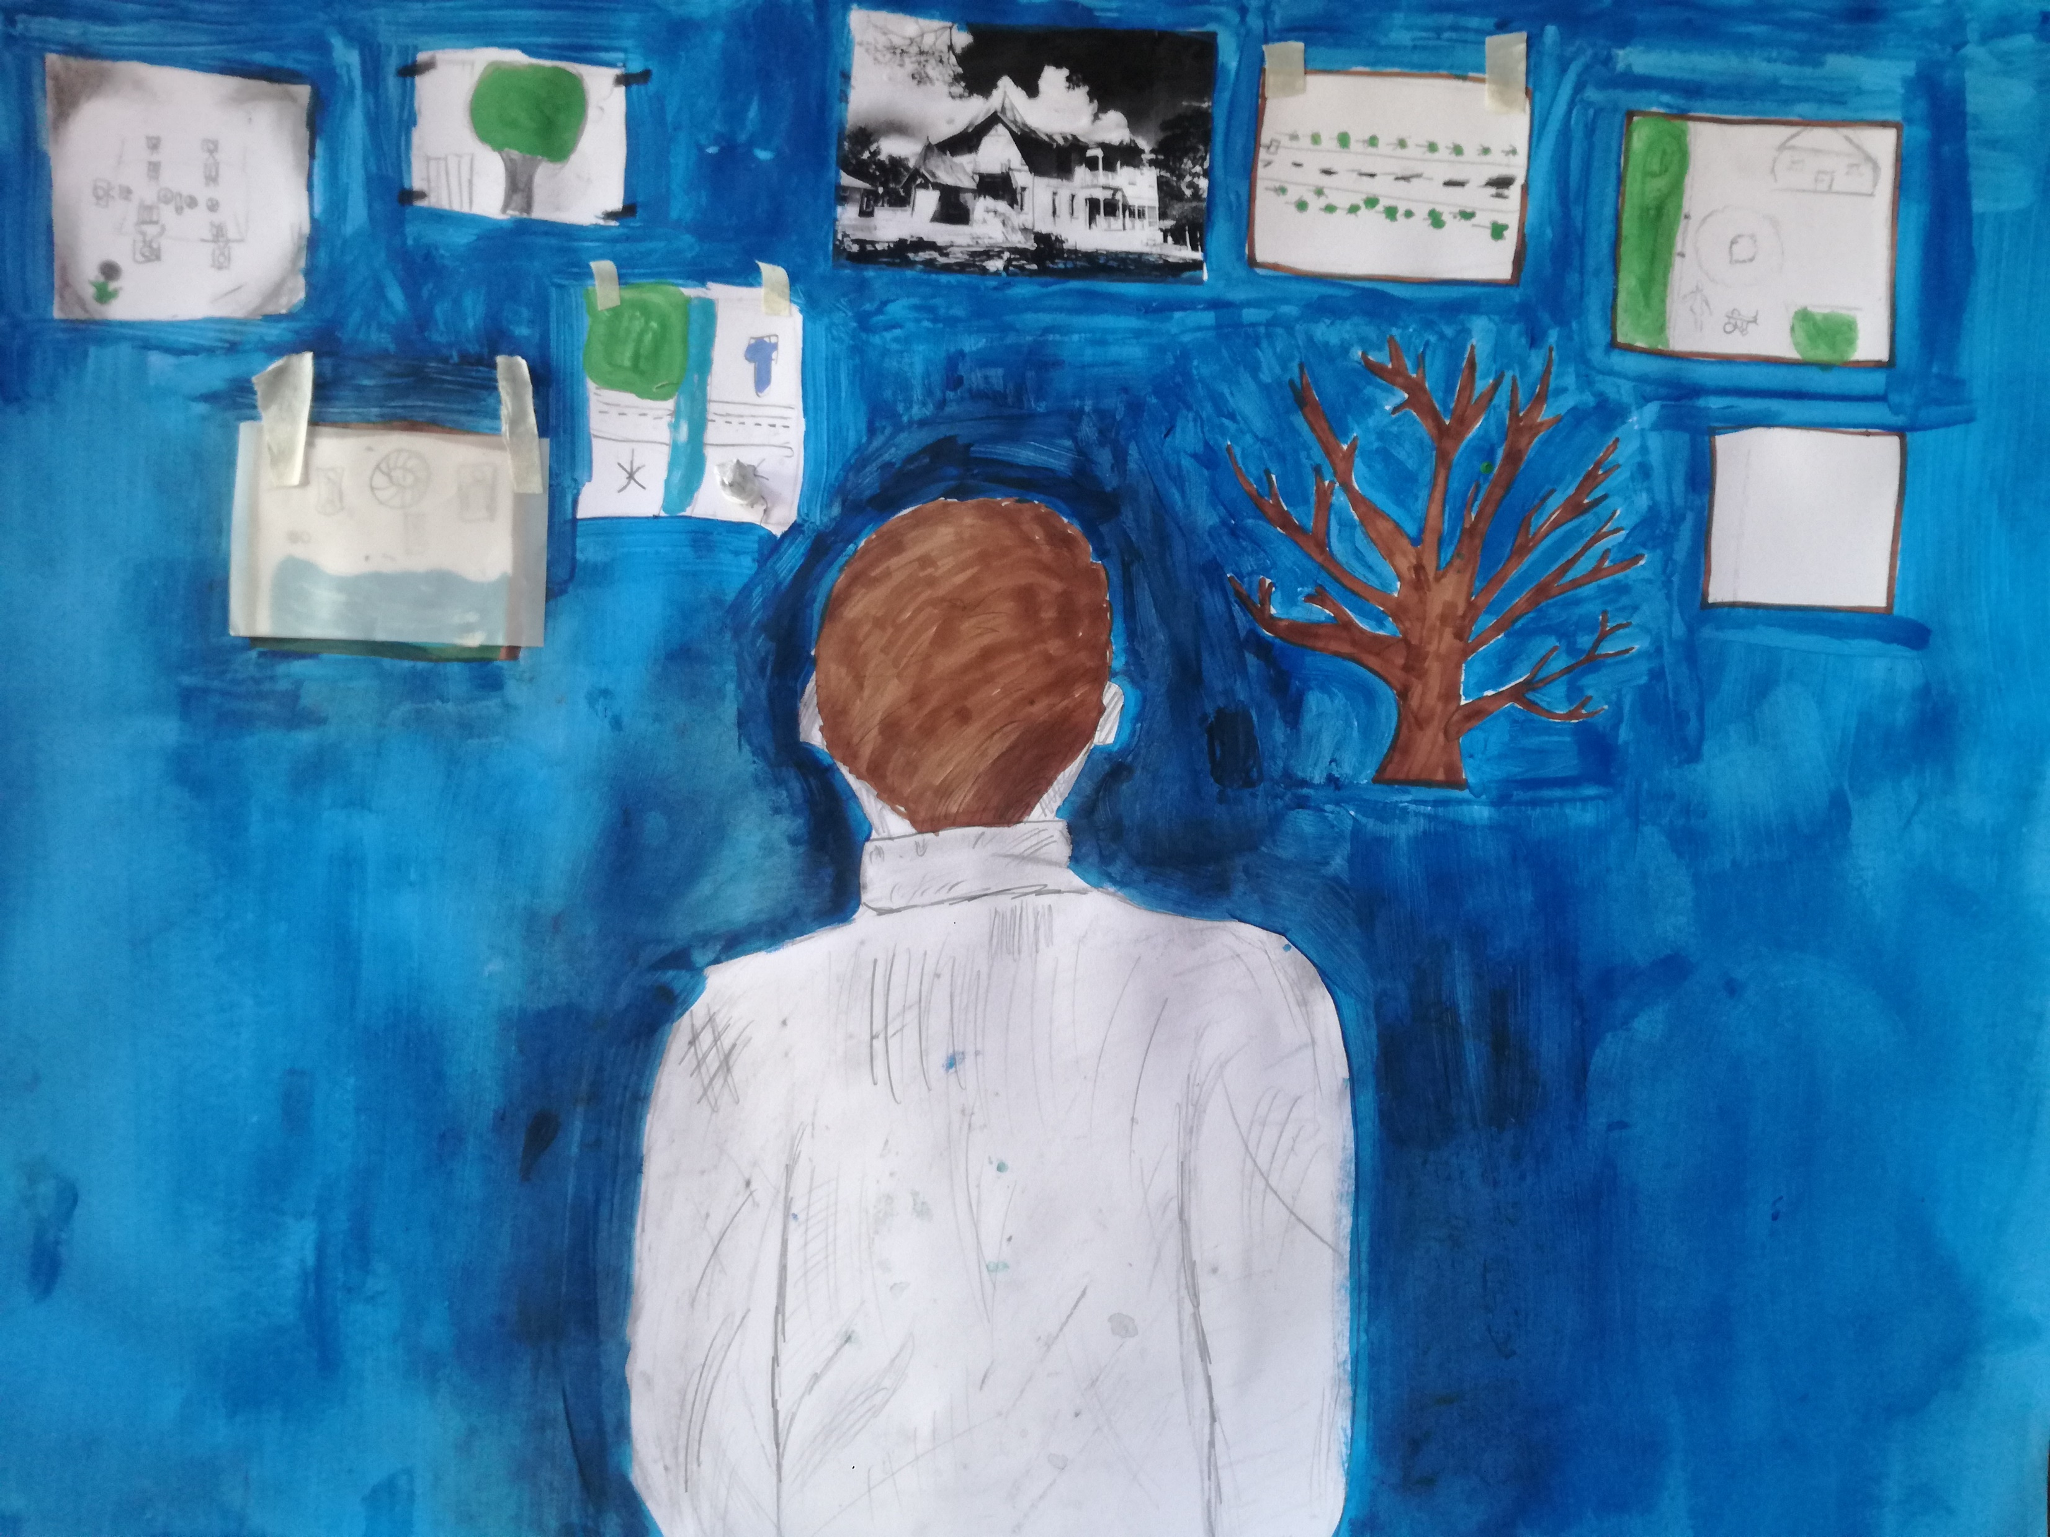
Ariane
&
Cheyenne

Slide 20
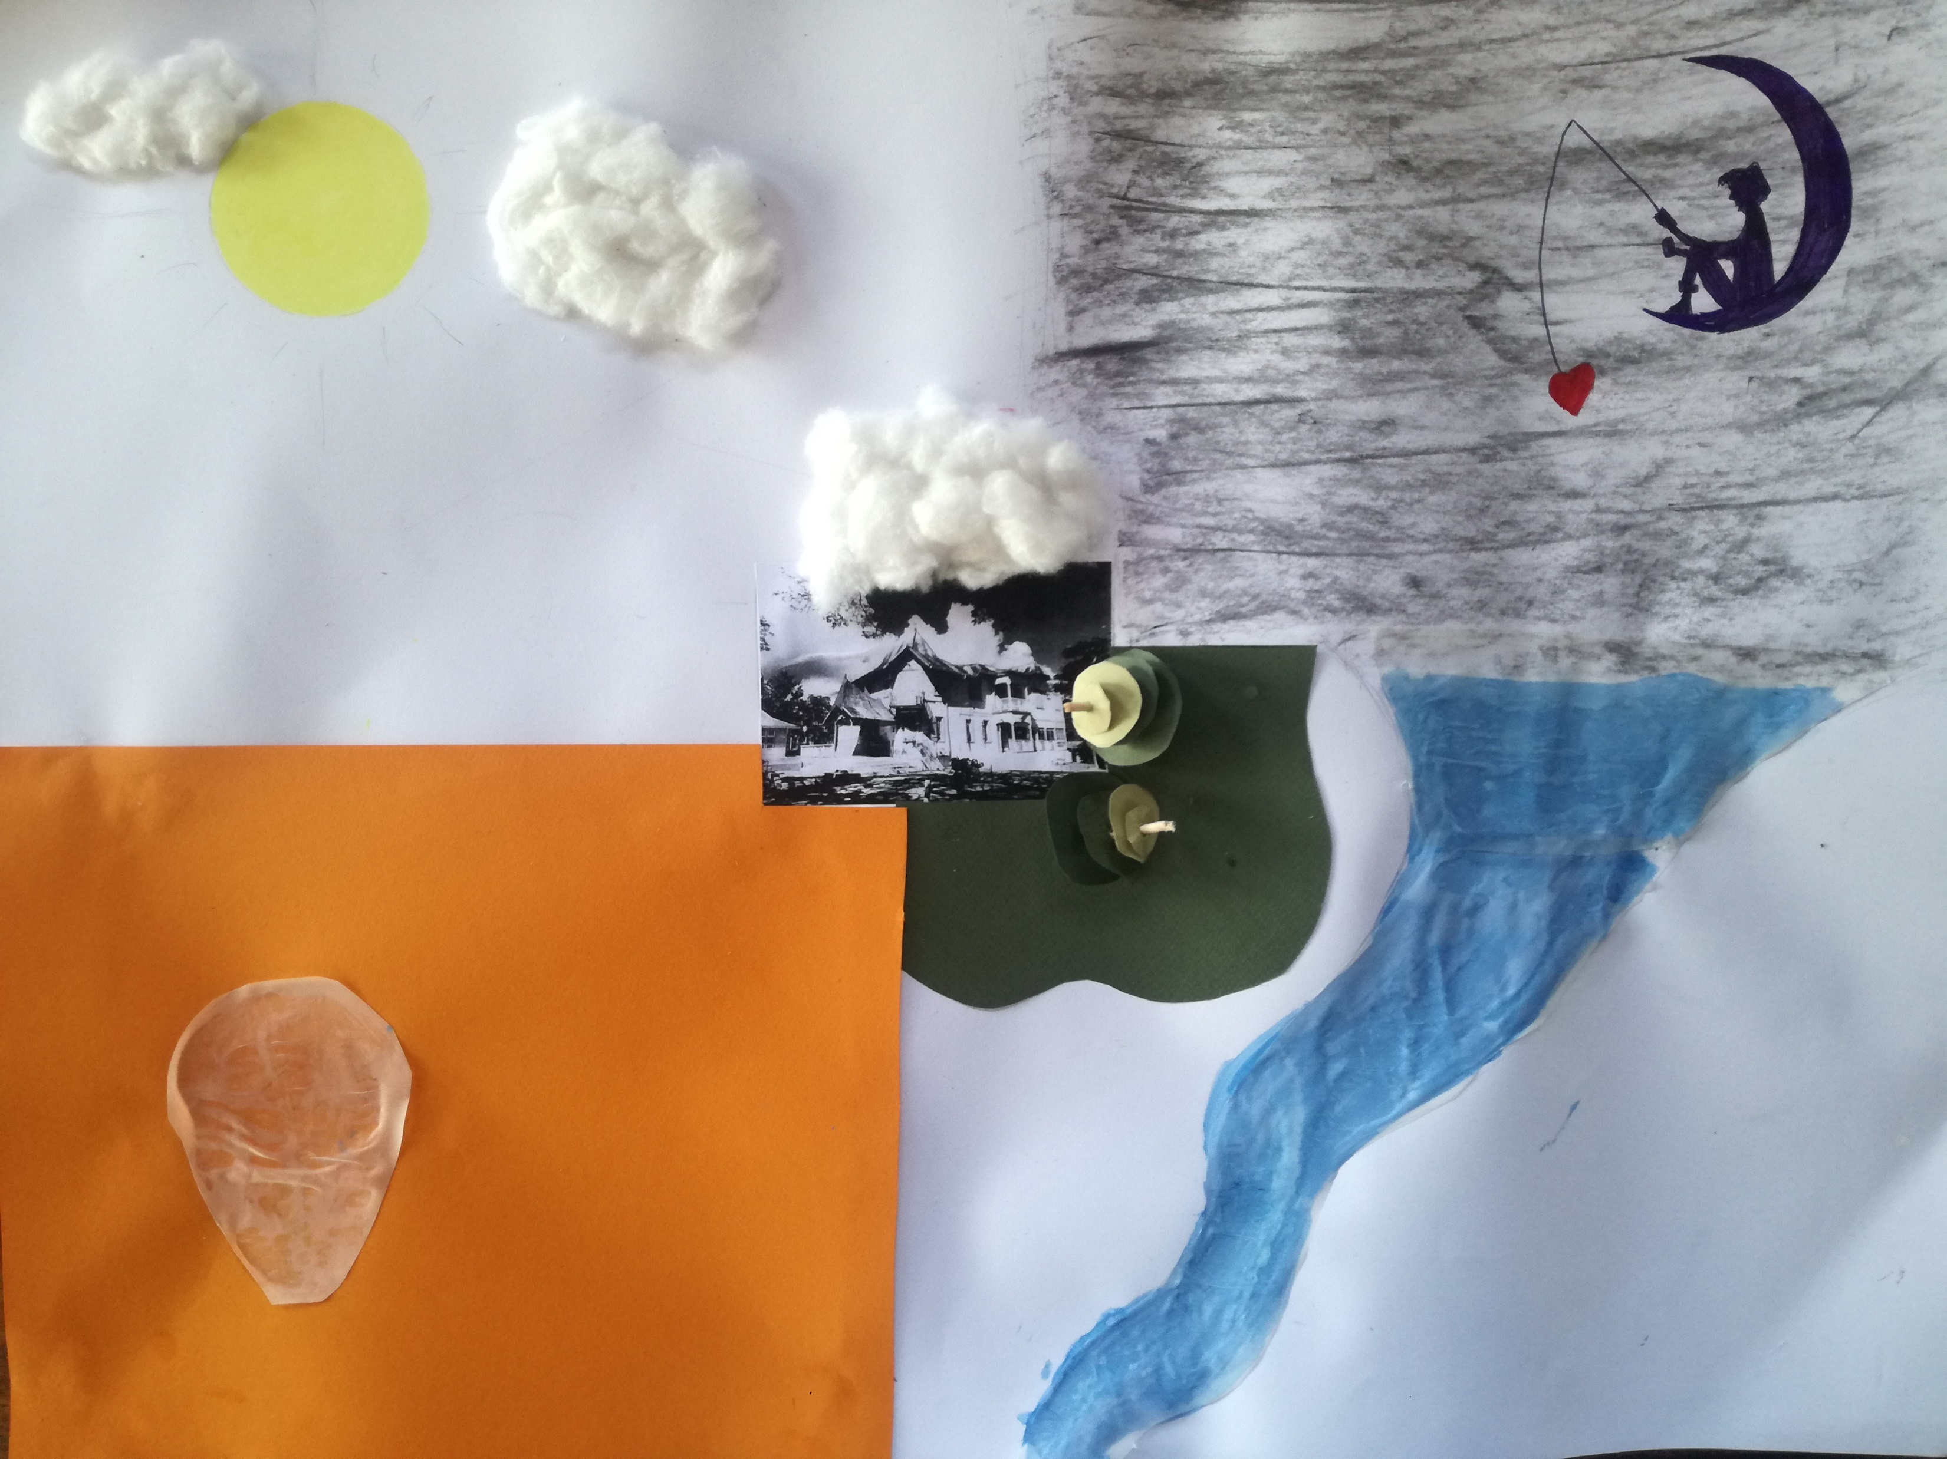
Britney
&
Leïla

Slide 21
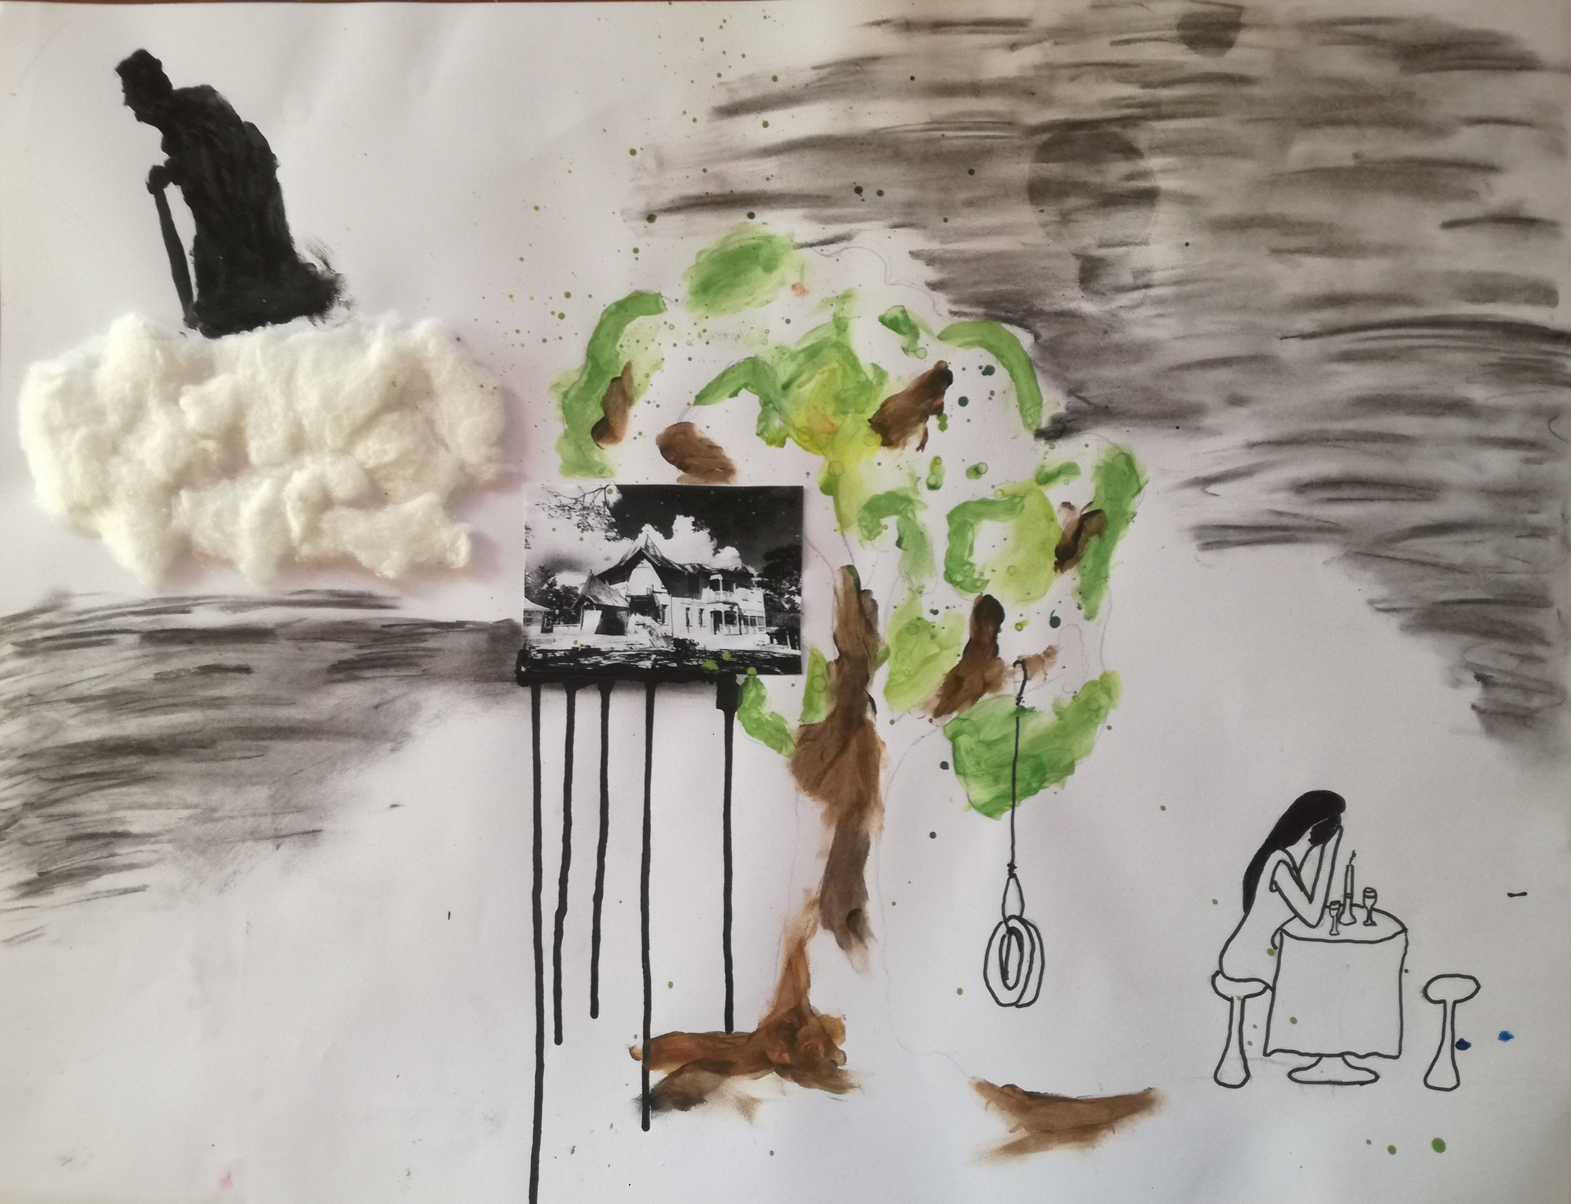
Nelly
&
Adjah

